Slide 1


销售分析项目实战汇报
Power BI 工业化开发流程与 AI 工具链协同实践
汇报人：莫凡佳 | 天津科技大学 · 大数据管理与应用专业
日期：2026 年 10 月 12 日
Notes:
【润色文案原文】
• 主标题：销售分析项目实战汇报 • 副标题：Power BI 工业化开发流程与 AI 工具链协同实践 • 汇报人：莫凡佳 | 天津科技大学 · 大数据管理与应用专业 • 日期：2026 年 10 月 12 日
【演讲稿原文】
“各位老师、评委大家上午好！我是来自天津科技大学大数据管理与应用专业的莫凡佳。非常荣幸能向大家汇报我在北上智信数据开发实习培训中的实战成果——基于 Power BI 的企业级销售分析看板开发。 本次汇报的主题是‘Power BI 工业化开发流程与 AI 工具链协同实践’。在本次项目中，我尝试跳出传统的‘纯手动鼠标点选’开发模式，探索了一套以业务需求为核心、借助大模型与现代工具链驱动的高效工程化开发流。在接下来的 20 分钟里，我将从任务拆解、数据处理、模型架构、报表交互以及严密的三级质量验证五个维度，向大家完整展开本次项目的落地全过程。”

Slide 2
目录
01 个人介绍与项目设想
—— 从手工操作到工程化复用的探索
02 项目任务拆解与实现
—— 准备、执行、检查三大板块技术落地
03 难点攻坚与培训心得
—— 破除 AI 黑盒与建立端到端交付思维
04 项目总结与交付成果
—— 高可用报表、工程脚本与完备质检证据
05 职业规划与求职战略
—— 扎根数据技术，迈向复合型分析与运营
06 交流与答疑
Notes:
【润色文案原文】
01 个人介绍与项目设想 —— 从手工操作到工程化复用的探索 02 项目任务拆解与实现 —— 准备、执行、检查三大板块技术落地 03 难点攻坚与培训心得 —— 破除 AI 黑盒与建立端到端交付思维 04 项目总结与交付成果 —— 高可用报表、工程脚本与完备质检证据 05 职业规划与求职战略 —— 扎根数据技术，迈向复合型分析与运营 06 交流与答疑
【演讲稿原文】
“今天的汇报分为六个部分。首先是个人介绍以及最初启动该项目时的工程设想；第二部分是核心重点，我会详细拆解从准备、执行到检查三大板块、五个阶段的技术实现，涵盖 Power Query 数据清洗、星形模型建模、DAX 体系搭建和前端报表制作；第三部分和第四部分将分享我在排查 AI 生成逻辑中的难点攻坚经验、实战心得与最终交付资产；最后一部分是我的个人职业发展规划与现场答疑。”

Slide 3
个人介绍
• 汇报人：
莫凡佳
• 院校背景：
天津科技大学
• 所属专业：
大数据管理与应用
• 培养定位：
具备数据工程思维、业务敏感度与技术工具调度能力的复合型分析人才
Notes:
【润色文案原文】
• 汇报人：莫凡佳 • 院校背景：天津科技大学 • 所属专业：大数据管理与应用 • 培养定位：具备数据工程思维、业务敏感度与技术工具调度能力的复合型分析人才
【演讲稿原文】
“首先向大家作简要自我介绍。我叫莫凡佳，就读于天津科技大学大数据管理与应用专业。我的专业背景让我既具备计算机与数据工程的基础，又接受了管理学和商业分析的系统训练。在本次实习中，我始终将自己定位为一个‘工程组织者’与‘业务把关人’，不仅关注代码能否运行，更关注数据背后的业务逻辑与工程的健壮性。”

Slide 4
最初设想与本次实现
设想与分工 | 落实方式
最初设想： | - 打造一套‘任务-转换-建模-页面-验证’高度自动化、可沉淀复用的端到端工程。 - 尽量减少繁琐的人工手动点击与重复性编码。
真实分工与协同实践： | - AI（Codex gpt6.1 Sol）：承担底层 M 查询、DAX 公式、报表 CLI 配置及自动 化脚本的执行。 - 本人（莫凡佳）：承担需求结构化拆解、业务规则求真仲裁、工具链选型、前端 UI 与交互核验。
人工不可替代的关键闭环： | - 报告生命周期守护：在外部工具写入前手动保存并关闭 Power BI Desktop， 避免窗口缓存覆盖代码。 - 真实业务仲裁：面对反直觉数据，主动找带教求证真实商业规则，杜绝盲目修改。
Notes:
【润色文案原文】
• 最初设想： - 打造一套‘任务-转换-建模-页面-验证’高度自动化、可沉淀复用的端到端工程。 - 尽量减少繁琐的人工手动点击与重复性编码。 • 真实分工与协同实践： - AI（Codex 6.1 Sol）：承担底层 M 查询、DAX 公式、报表 CLI 配置及自动化脚本的执行。 - 本人（莫凡佳）：承担需求结构化拆解、业务规则求真仲裁、工具链选型、前端 UI 与交互核验。 • 人工不可替代的关键闭环： - 报告生命周期守护：在外部工具写入前手动保存并关闭 Power BI Desktop，避免窗口缓存覆盖代码。 - 真实业务仲裁：面对反直觉数据，主动找带教求证真实商业规则，杜绝盲目修改。 • 复用价值： - 集中参数化控制（DataSourceDirPath），换路径即可一键无损迁移。
【演讲稿原文】
“在项目立项之初，我萌生了一个大胆的设想：传统的 BI 开发充斥着大量的鼠标拖拽、繁琐公式输入和重复检查，我们能否构建一个高度工程化、可复用、尽量减少人工低效操作的体系？ 在实际推进中，这项任务由我与 Codex 协同落地。这里我必须实事求是地说明分工：所有的底层代码并不是我一行行纯手写的，而是由我调度 AI 工具链完成；但我绝不是一个甩手掌柜。相反，我承担了最关键的架构把控与防损机制。 比如在工程管理中，Power BI Desktop 在打开状态下若被外部脚本修改，一旦人工误按保存就会覆盖新工程。因此我制定了严格的‘人工保存-安全关闭-工具写入-重开检验’生命周期规范。此外，在业务指标存在争议时，由我向带教老师求证真实规则。我们实现了流程的高效复用，同时也证明了：再强大的 AI 工具，也必须依靠具备业务敏锐度的人来做最终的架构与质检。”

Slide 5
项目推进全景：三大板块与五大阶段
组织板块 | 技术阶段 | 阶段工作
准备板块： | - 阶段 1：拆解需求，配置工具 | —— 梳理 9 大指标规则，任务需求，跑通 MCP 与 CLI最小可行性测试。
执行板块（技术 主线）： | - 阶段 2：数据清洗与整理（数 据层） | —— Power Query 深度清洗，构建事实表与维 度表。
 | - 阶段 3：星形模型与 DAX（建 模层） | —— 1096 天日期表，3 条激活关系，62 个分 层度量值。
 | - 阶段 4：报表设计与交互（展 现层） | —— MasterGo 像素级还原，双页看板，书签 与 Tooltip 交互。
检查板块： | - 阶段 5：交叉验证与个人核验 | —— 制作交互式检查清单，引入 DeepSeek 4.1 背靠背独立质检。
打开项目流程思维导图，展开五个阶段
Notes:
【润色文案原文】
• 准备板块： - 阶段 1：拆解需求，配置工具 —— 梳理 9 大指标规则，跑通 MCP 与 CLI 最小可行性测试。 • 执行板块（技术主线）： - 阶段 2：数据清洗与整理（数据层） —— Power Query 深度清洗，构建事实表与维度表。 - 阶段 3：星形模型与 DAX（建模层） —— 1096 天日期表，3 条激活关系，62 个分层度量值。 - 阶段 4：报表设计与交互（展现层） —— MasterGo 像素级还原，双页看板，书签与 Tooltip 交互。 • 检查板块： - 阶段 5：交叉验证与个人核验 —— 制作交互式检查清单，引入 DeepSeek 4.1 背靠背独立质检。
【演讲稿原文】
“为了让复杂任务条理清晰，我将项目规划为‘三大组织板块’与‘五大技术阶段’。 ‘三大板块’是项目的组织推进方式：准备、执行与检查。而执行板块内部，则严格遵循 Power BI 工业级技术栈的落地顺序：从数据层的 Power Query 清洗，到建模层的星形模型与 DAX 度量，再到展现层的报表制作。 每一个阶段结束后，主代理都会输出执行清单与自查结果，由独立的子代理复核，最后由我对照业务需求进行终审验收，合格后方可进入下一阶段。这套严格的里程碑推进机制，确保了每一层的数据资产都绝对可靠。”

Slide 6
准备阶段：专业工具链选型与分工
工具矩阵与职责定位：
工具、版本与接口 | 职责定位
- Codex (桌面版 + 6.1 Sol)： | 工程主调度中枢，负责业务逻辑理解、任务分解与代码编写。
- Power BI 模型官方 MCP (0.5.0- beta.16)： | 通过本地 stdio 通信，无缝读写表、列、关系及 DAX。
- Report Authoring CLI (0.4.0)： | 报表结构定义工具，编排图表对象、字段绑定、书签与格式。
- Desktop Bridge CLI (1.0.0)： | 与运行中的 Desktop 通信，实现报表加载与实际页面截图。
- Power BI Desktop ( 2.158.1177.0)： | 正式渲染引擎，负责数据刷新、页面交互与人工最终验收。
- Python / openpyxl： | 独立计算脚本，旁路直读 Excel 进行行数与指标复核。
Notes:
【润色文案原文】
• 工具矩阵与职责定位： - Codex (桌面版 + 6.1 Sol)：工程主调度中枢，负责业务逻辑理解、任务分解与代码编写。 - Power BI 模型官方 MCP (0.5.0-beta.16)：通过本地 stdio 通信，无缝读写表、列、关系及 DAX。 - Report Authoring CLI (0.4.0)：报表结构定义工具，编排图表对象、字段绑定、书签与格式。 - Desktop Bridge CLI (1.0.0)：与运行中的 Desktop 通信，实现报表加载与实际页面截图。 - Power BI Desktop (2.158.1177.0)：正式渲染引擎，负责数据刷新、页面交互与人工最终验收。 - Python / openpyxl：独立计算脚本，旁路直读 Excel 进行行数与指标复核。
【演讲稿原文】
“为了实现工程化操作，我参与搭建了一套专业工具链。 我们采用了以 Codex 6.1 Sol 为核心调度大脑，搭配三大专业接口：第一是模型官方 MCP，它作为标准结构化接口，能直接读写 Power BI 本地模型的表结构和 DAX；第二是 Report Authoring CLI，用于配置前端可视对象与页面布局；第三是 Desktop Bridge CLI，负责捕获 Desktop 实际窗口画面；此外还有 Python 脚本作为旁路工具直接读取 Excel，用于背靠背校验行数。 这套工具链的意义在于，将原本黑盒的人工点击操作，全部转变为可版本化、可追踪、可自动化回归的结构化代码。”

Slide 7
准备阶段：需求拆解与输入对齐
核心输入材料与解决的问题：
输入材料 | 解决的问题
1. 《开发计划与要求》： | 明确项目节点、交付标准与 20 分钟答辩要求。
2. 《销售分析需求大纲》： | 明确 9 大指标口径、目标档位、同比口径与颜色阈值。
3. 《销售分析.xlsx》（源底表）： | 876 条原始业务流水，覆盖年/季/月多粒度。
4. 《MasterGo 设计稿与资源》： | 提供深色/浅色看板背景、Logo、圆弧卡片、字体与箭头规范。
关键业务准则：
- ‘数字以 Excel 与确认规则为准，外观以设计图为准’：明确设计稿中的示例数字不可作为正确取数依
据。
- 两页正式报表业务边界：公司概览（6 个指标） + 部门概览（3 个指标），合计 9 个核心指标。
Notes:
【润色文案原文】
• 核心输入材料与解决的问题： 1. 《开发计划与要求》：明确项目节点、交付标准与 20 分钟答辩要求。 2. 《销售分析需求大纲》：明确 9 大指标口径、目标档位、同比口径与颜色阈值。 3. 《销售分析.xlsx》（源底表）：876 条原始业务流水，覆盖年/季/月多粒度。 4. 《MasterGo 设计稿与资源》：提供深色/浅色看板背景、Logo、圆弧卡片、字体与箭头规范。 • 关键业务准则： - ‘数字以 Excel 与确认规则为准，外观以设计图为准’：明确设计稿中的示例数字不可作为正确取数依据。 - 两页正式报表业务边界：公司概览（6 个指标） + 部门概览（3 个指标），合计 9 个核心指标。
【演讲稿原文】
“在正式动工前，首要任务是明确输入资料并拉齐业务认知。 我们手头有四份关键资料：实战计划、需求大纲、Excel 源数据，以及 MasterGo 导出的前端 UI 标注。 在梳理需求时，我确立了一条至关重要的准则：‘数值必须以源 Excel 和带教老师确认的规则为唯一真理，设计图中的数值纯属占位示意，绝不能生搬硬套；而视觉呈现则严格以设计图的像素规范为准。’ 通过梳理，我们锁定了报表核心边界：公司监控页 6 个指标（销售额、单件利润、净利润率、按时销售率、加工费用、材料进价），以及部门概览页 3 个指标（订单数、成交率、退货率），共计 9 大业务指标。”

Slide 8
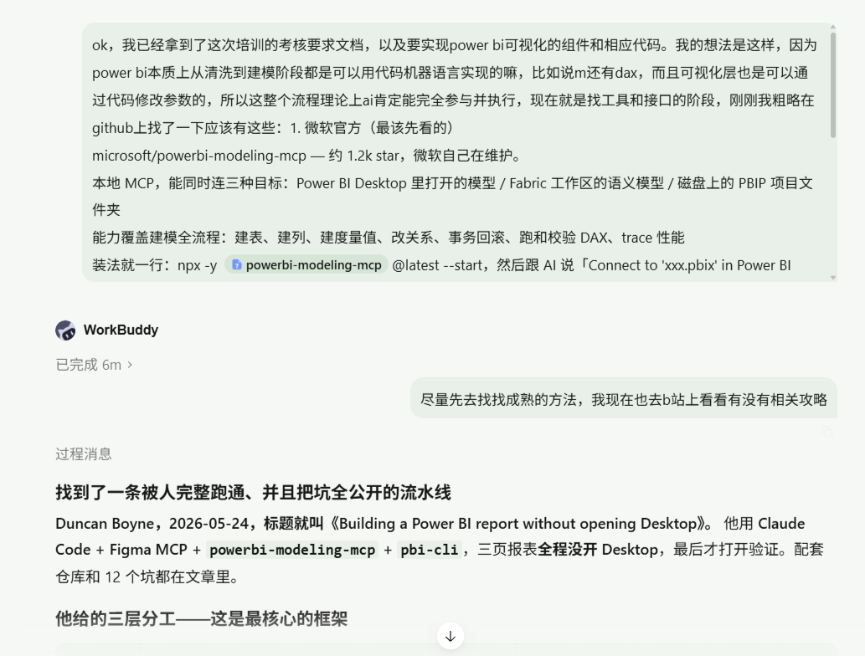
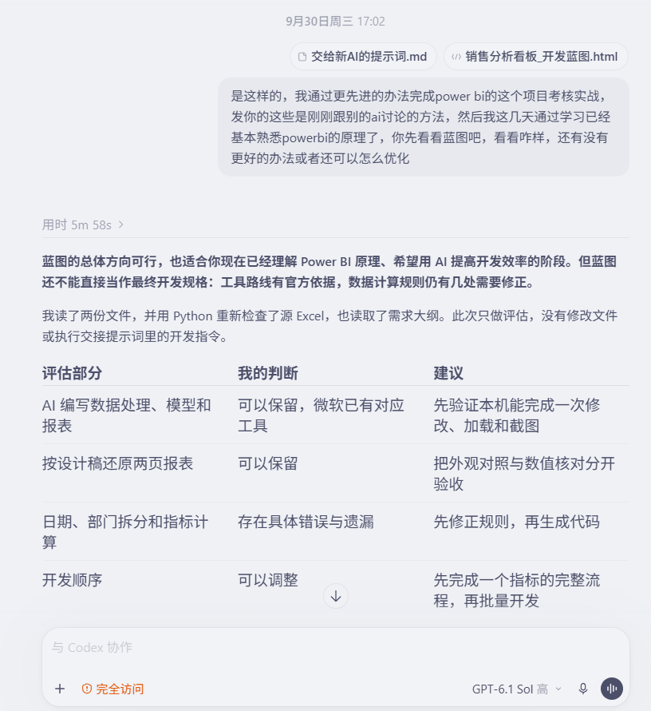
Notes:
【润色文案原文】
• 最小可行性测试（Safe Baseline）： - 拒绝‘盲目开工’：安装成功不等于能正确操作目标工程。 - 临时表生命周期闭环：通过 M 查询向目标模型注入 1 行临时测试表，DAX 计算合计为 1，通信成功后彻底删除。 - 零污染确认：删除后重新查询模型，确认表数量精确回退为 0 张表，确保正式模型纯净无污染。 - 页面加载验证：通过 Bridge CLI 渲染并截取空白工程页面，确认窗口通信无卡死。 • 子代理全面复核： - review_tool_install 代理独立核验了 222 个本地 Markdown 引用及运行环境，验收通过后正式进入数据处理。
【演讲稿原文】
“在开始清洗真实数据前，我坚持执行了严格的‘最小可行性测试’，因为安装成功绝不代表能正确操作真实模型。 我们设计了一个严谨的测试闭环：由 MCP 向正在运行的空白工程中写入一张只有 1 行数据的临时表，运行 DAX 验证结果返回 1；验证成功后立即将其删除，再次查询元数据，确认模型表数量严格归零。这样既证明了外部读写通信链路畅通无阻，又确保了后续业务模型的绝对纯净。 随后，独立审查子代理复核了 222 处环境引用与通信证据，通过后我们才正式进入业务数据清洗阶段。”

Slide 9
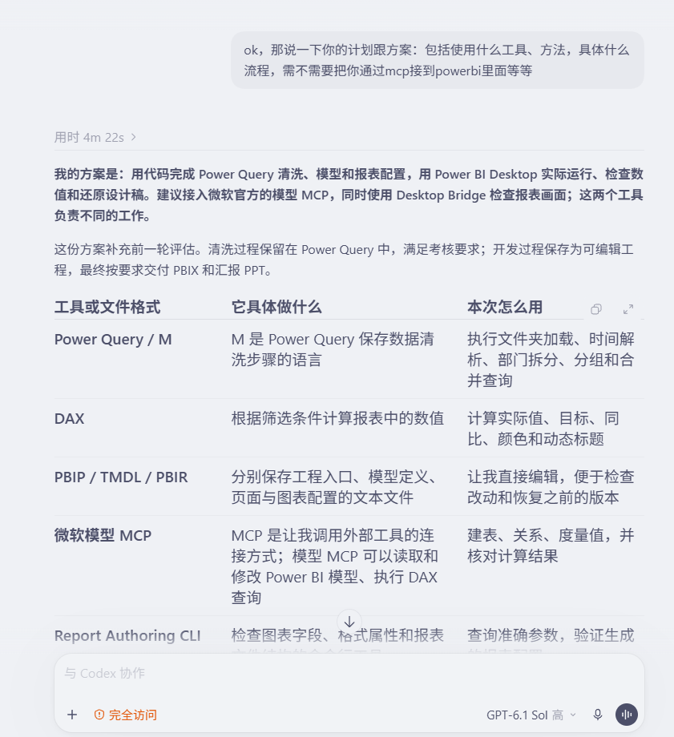
协作过程：先确定阶段，再选择执行工具
对话确定规则，工具完成执行，阶段记录支持检查。
补充与 Codex 的对话截图
截取确定自动化设想、寻找
MCP 与工具、确认分阶段
检查的真实对话。建议保留
提问和回复的上下文。
阶段 | 使用的工具 | 工具完成的工作
准备 | Codex + 6.1 Sol、工 具验证 | 拆解需求；验证连接与读写能力。
清洗 | 模型 MCP、Power Query | 读取 Excel；统一日期、拆分部门。
建模 | 模型 MCP、DAX | 创建表关系；计算实际、目标、同比。
报表 | Report CLI、Desktop Bridge | 配置图表、书签；加载并检查页面。
检查 | Python、只读 MCP、 Desktop | 独立重算、查询结果、实际操作对照。
人工参与：确认业务规则、保存并关闭报告、核验前端显示与交互。
Notes:
【润色文案原文】
• 工业级开发流：‘代码生成不等于实际正确’ 1. 阶段执行：Codex 根据需求大纲编写查询、模型或页面，自动生成阶段任务清单。 2. 主代理自查：查询实际运行结果，与 Python 预期基线进行全字段核对。 3. 子代理复核：由独立代理（如 review_tool_install）审查代码漏洞、遮挡问题与逻辑盲点。 4. 本人终审验收：我在 Power BI Desktop 中逐项核对前端取数、动态交互与 UI 样式，确认无误方可流转。 • 核心原则：前序阶段若存在任何未决缺陷，严禁流入下一阶段！
【演讲稿原文】
“在进入执行板块时，我制定了‘四级质量闭环’机制。许多同学在用 AI 写代码时容易陷入一个误区，以为代码能跑通就代表结果正确。在实际项目中这是非常危险的。 因此，在数据清洗、建模、DAX、报表等每个技术阶段，我们都遵循四步流转：第一步 AI 执行；第二步主代理技术自查；第三步子代理独立复核，指出潜在的遮挡或逻辑缺陷；第四步由我亲自在 Power BI 界面中做人工终审。只要我发现任何疑点，必须在当前阶段就地修复并二次复测，绝不允许将缺陷带入下一个环节。”

Slide 10
执行阶段总览：四级质量闭环
工业级开发流：‘代码生成不等于实际正确’
1. 阶段执行：
2. 主代理自查：
3. 子代理复核：
4. 本人终审验收：
Codex 根据需求大纲
编写查询、模型或页
面，自动生成阶段任
务清单。
查询实际运行结果，
与 Python 预期基
线进行全字段核对。
由独立代理（如
review_tool_install）
审查代码漏洞、遮挡
问题与逻辑盲点。
在 Power BI
Desktop 中逐项核
对前端取数、动态交
互与 UI 样式，确认
无误方可流转。
核心原则：
前序阶段若存在任何未决缺陷，严禁流入下一阶段！
Notes:
【润色文案原文】
• 核心清洗路径： - 参数化控制：创建 DataSourceDirPath 参数，集中控制文件路径，摆脱硬编码束缚。 - 底表安全读取：Folder.Files 过滤临时文件（~$），指定唯一读取销售分析.xlsx。 - 追溯机制：从第 2 行开始添加【源记录编号】，保留原始时间、原始对象与原始数据，转换后可随时回溯。 - 多粒度时间解析：时间解析为独立【日期】与【周期类型】列，兼容年、季、月混合结构。 - 共享对象扁平化：多部门文本拆分为多行，保留同一源记录编号，为后续 DAX 避免重复累加奠定基础。 - 表结构沉淀：输出 fact_指标值（1,056行）、dim_指标（9行）、dim_考核对象（6行）。
【演讲稿原文】
“现在进入数据清洗层。源 Excel 共有 876 条业务记录，但数据结构非常复杂：年度、季度、月份混合在同一个‘时间’字段中；部分记录的考核对象是多个部门挤在同一个单元格里；同时还存在业务空值。 我们在 Power Query 中构建了清晰的数据转换链路： 首先，通过参数 DataSourceDirPath 实现动态路径控制； 其次，为每条记录注入【源记录编号】，并完整备份原始文本，确保后续任何一步转换都能回溯到 Excel 原貌； 第三，也是最关键的，我们对多部门进行了分行拆分，将 876 条原始记录精确展开为 1,056 行事实数据，同时提取出 9 行指标维度表与 6 行部门维度表，为构建星形模型打下了坚实基础。”

Slide 11
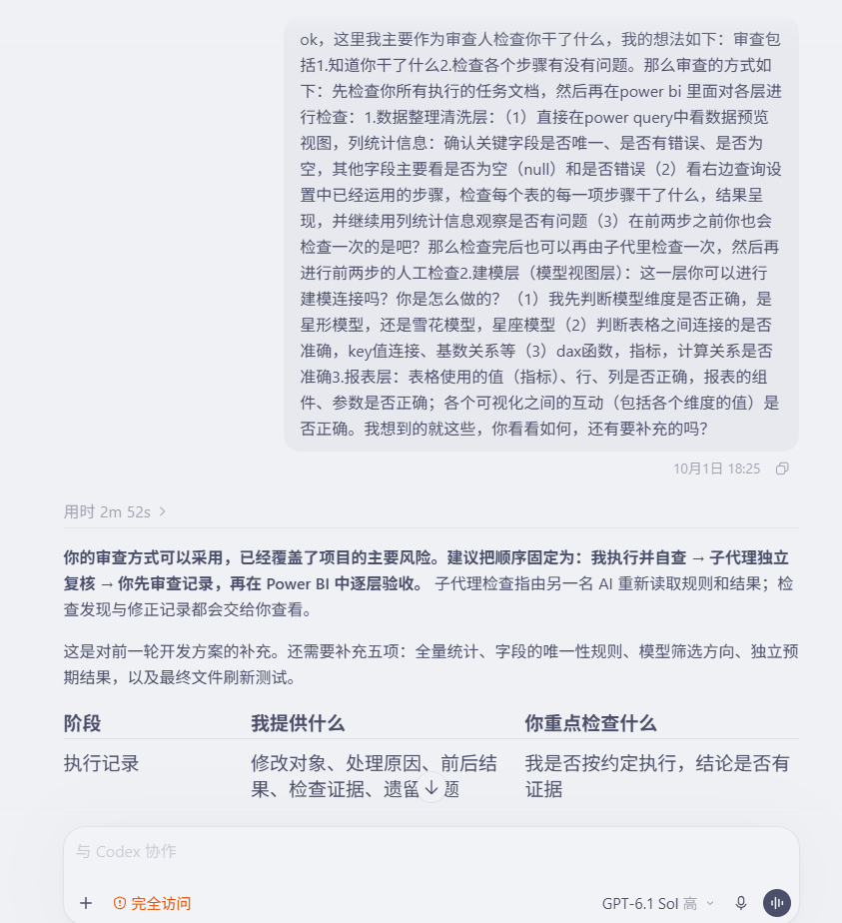
Notes:
补充讲解页：清洗产物：每张查询都有明确用途

Slide 12
数据处理：Power Query 全链路清洗
核心清洗路径：
参数化控制：
底表安全读取：
追溯机制：
创建 DataSourceDirPath
参数，集中控制文件路径，摆
脱硬编码束缚。
Folder.Files 过滤临时文件
（~$），指定唯一读取销售分
析.xlsx。
从第 2 行开始添加【源记录
编号】，保留原始时间、原始
对象与原始数据，转换后可随
时回溯。
表结构沉淀：
共享对象扁平化：
多粒度时间解析：
输出 fact_指标值（1,056行）、
dim_指标（9行）、dim_考核
对象（6行）。
多部门文本拆分为多行，保留
同一源记录编号，为后续 DAX
避免重复累加奠定基础。
时间解析为独立【日期】与【
周期类型】列，兼容年、季、
月混合结构。
Notes:
补充讲解页：清洗自查：逐条核对转换后的数据

Slide 13
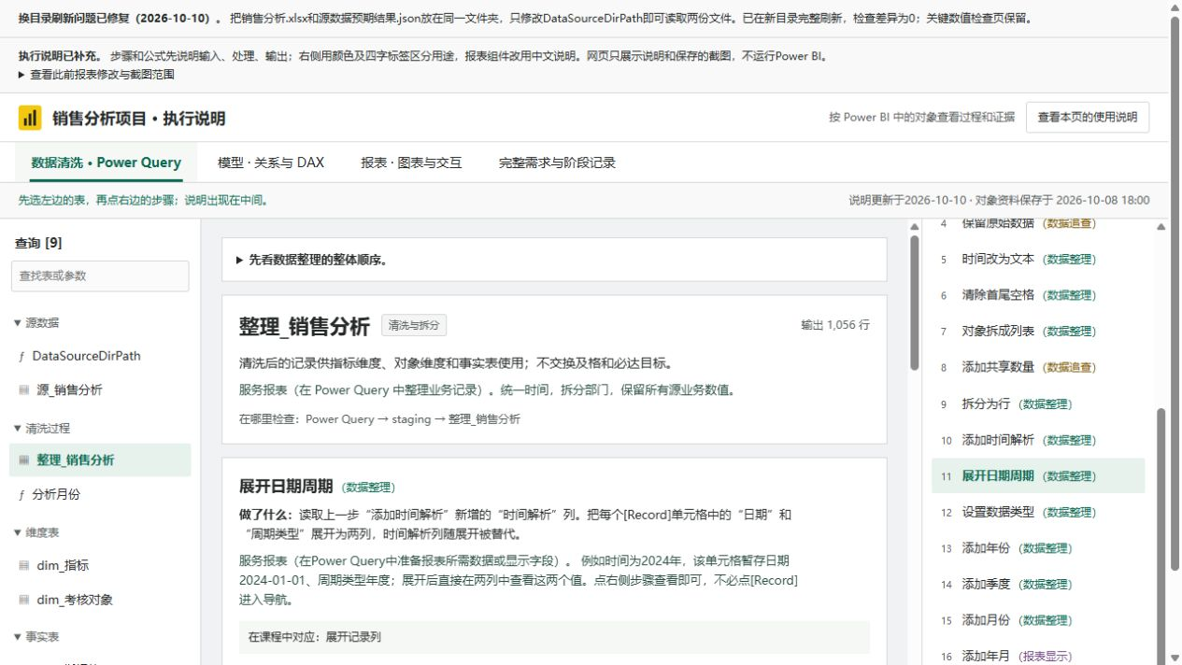
清洗产物：每张查询都有明确用途
清洗输出 | 后续用途
源_销售分析 | 保存876行源记录。
整理_销售分析 | 统一时间、拆分部门，保 留原始字段供回查。
dim_指标 dim_考核对象 | 提供9个指标、6个对象的 名称与编号。
fact_指标值 | 保存1056行业务数值，连 接指标、对象和日期。
截图中的日期转换示例
“2024年Q2” → 日期2024-04-01、周期类型季度。共
享部门拆行后，源记录编号仍保留。
打开执行网页，逐步查看输入、公式和输出
Notes:
【润色文案原文】
• 攻关 1：时间格式的复合 Record 解析与展开 - 现象：存在‘2025年’、‘2025年Q1’、‘45292’（Excel序号）等异构格式。 - 处理：通过 M 逻辑生成包含[日期]与[周期类型]的中间 Record，随后展开。例如‘2025年Q1’与‘2025年’虽然基准日期均为 2025-01-01，但周期类型分别为‘季度’与‘年度’，必须联合筛选。 • 攻关 2：共享退货率的部门拆分与源记录绑定 - 现象：一条退货率记录同时属于采购部、制造部、维修部、质量部。 - 处理：拆分为 4 行以支持各部门筛选，但打上相同的【源记录编号】，防止后续 DAX 错误相加。 • 攻关 3：业务空值严禁以 0 填充 - 60 行实际数据为空，代表业务未发生，必须保留空白（Blank/Null），绝不能填 0 误导趋势。 • 攻关 4：销售目标反直觉数值求真 - 2025 年度销售目标（及格99,000、必达75,000、挑战156,000），经与带教求证确认系真实业务设定，坚决保留源值，不擅自交换。
【演讲稿原文】
“在清洗过程中，我们攻克了四个非常棘手的业务细节： 第一是时间解析。如果仅仅把‘2025年Q1’和‘2025年’都转成 2025 年 1 月 1 日，后续筛选就会彻底混乱。我们通过 M 函数生成一个暂存 Record，再展开成‘日期’与‘周期类型’两列，确保取数时必须‘日期+周期’双重锁定； 第二是共享部门。比如一条 1.7% 的退货率涉及 4 个部门，拆成 4 行后，如果不做控制，求和就会变成 6.8% 的荒谬结果。因此我们绑定了【源记录编号】，在 DAX 中实现智能去重； 第三是空值处理。源表有 60 条空值，这代表尚未发生的业务，我们严格保留 Null，绝不图省事填充为 0； 第四是业务求真。大家可能会注意到 2025 年度销售目标中，及格线 9 万 9 比必达线 7 万 5 还要高，这看起来很不合常理。早期 AI 曾试图私自对调这两个数值，但我敏锐察觉到了这一点，主动向带教老师求证，确认这属于特殊业务考核规则，最终坚决恢复源值。这充分体现了人对业务真实性的把关价值。”

Slide 14
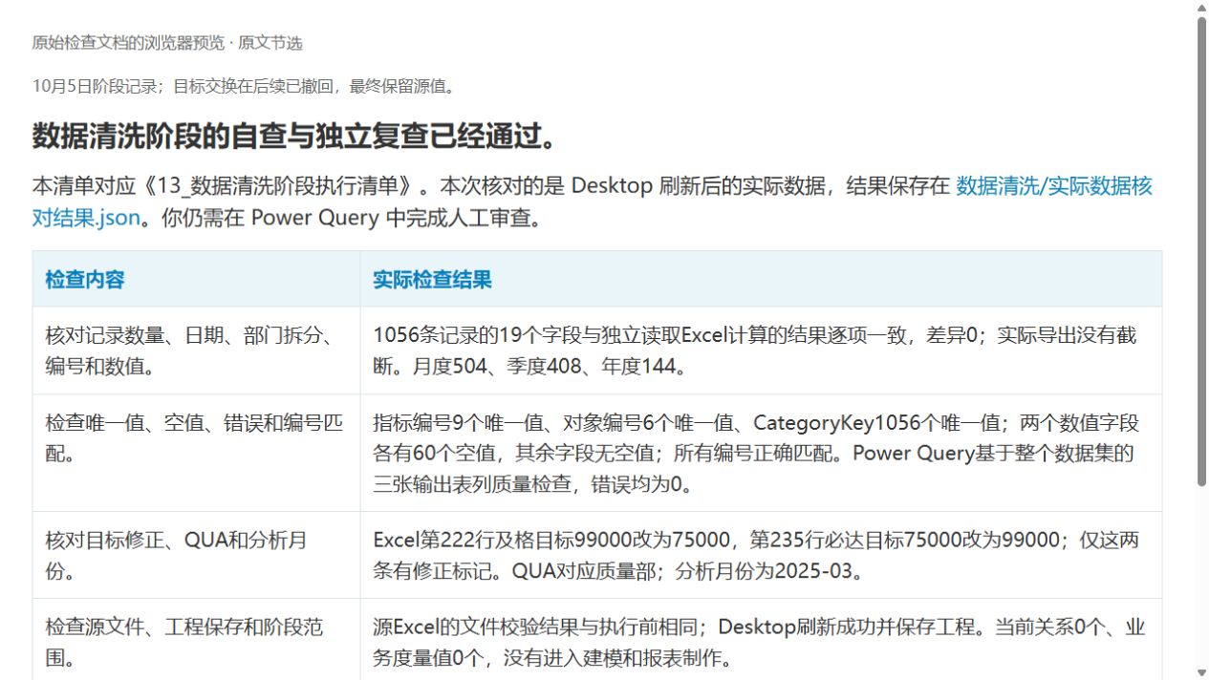
清洗自查：逐条核对转换后的数据
1056行 × 19个字段
Desktop实际输出与独立读取
Excel的结果逐项比较。
9个指标、6个对象
检查编号是否唯一，以及数值记录
是否匹配到编号。
每个数值字段保留60个空值
未将缺失业务数值改为0，避免改
变含义。
时点说明：截图为10月5日记录；其中年度目标交换已在后续撤回，最终保留源值。
打开清洗自查原文与完整检查范围
Notes:
【润色文案原文】
• 经典星形模型（Star Schema）： - 事实表（Fact）：fact_指标值（保存数值、指标ID、对象ID、日期、周期类型、源记录编号）。 - 维度表（Dimension）： * dim_指标：指标名称、归类、考核周期、数值类型、目标类型、达标方向（多对一，单向）。 * dim_考核对象：全员、质量部、维修部等名称与简称（多对一，单向）。 * DIM_Date：独立标准日期表，提供多维时间钻取（多对一，单向）。 • 关系质量保证： - 3 条核心关系全部保持单向筛选（1 -> 多），键值重复数 0、空键 0、未匹配 0。 - 维度表之间互不连接，彻底杜绝双向筛选与循环依赖，查询性能最优。
【演讲稿原文】
“清洗完成后，进入数据建模层。我们构建了标准的星形模型（Star Schema）。 中心事实表是 fact_指标值，外围连接三张分类维度表：dim_指标、dim_考核对象以及 DIM_Date。 三条关系全部为经典的‘一对多单向筛选’。例如，当用户在前端切片器中选择‘质量部’时，筛选器通过 dim_考核对象的主键单向传递给事实表，瞬间剔除其余部门；若同时选中‘成交率’和‘2025年度’，事实表会精准收敛到对应的唯一业务切片上。 我们通过 MCP 对模型结构进行了机器验证，确认三个维度的键值重复数、空值数和未匹配数全部为 0，没有冗余的双向筛选，模型整洁、高效且结构稳固。”

Slide 15
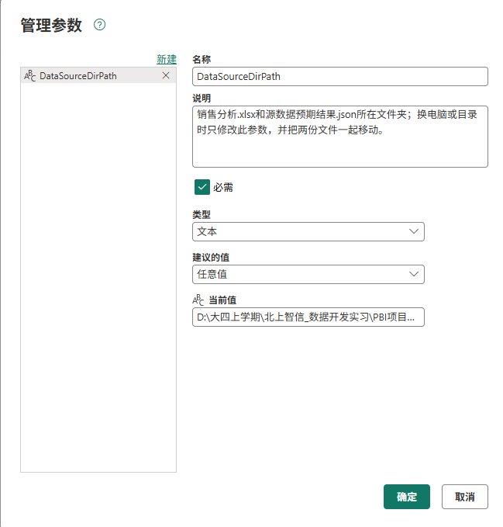


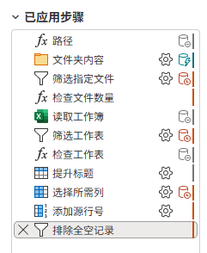
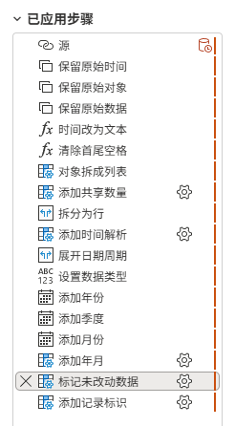
管理参数与基本清洗步骤
Notes:
补充讲解页：模型产物：表名对应哪些工作

Slide 16
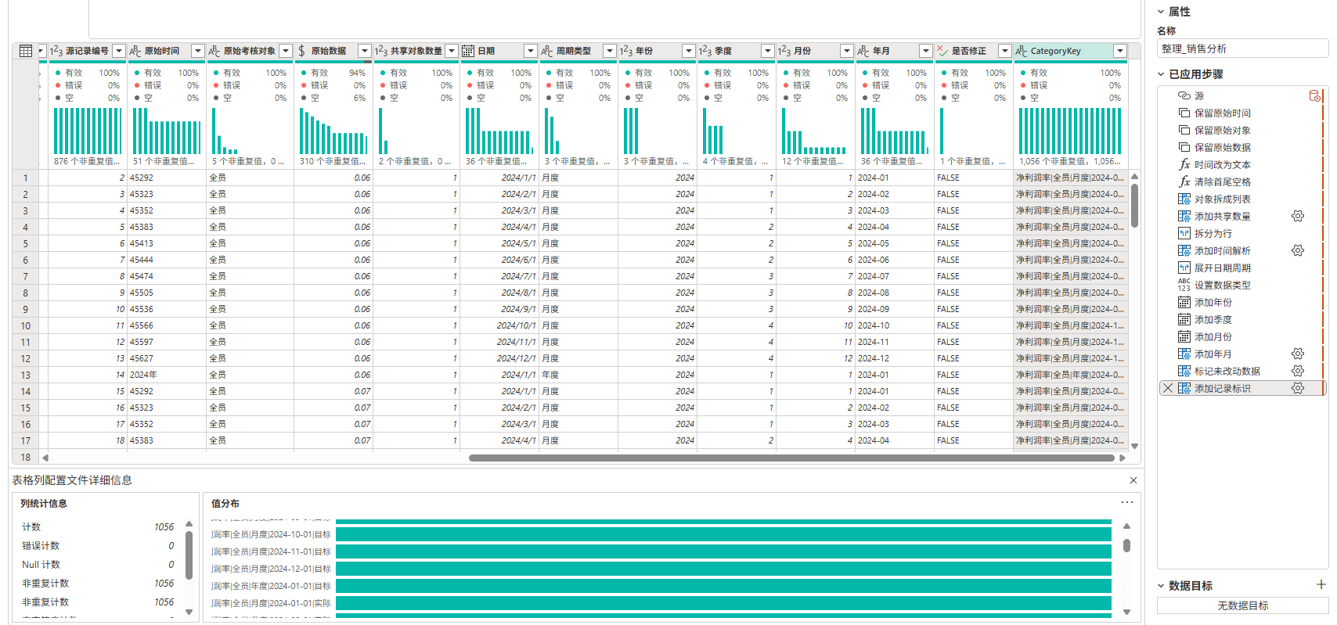
添加唯一字段
Notes:
【润色文案原文】
• 标准化日期维度表（DIM_Date）： - 覆盖范围：2023-01-01 至 2025-12-31，共 1,096 天，连续、唯一、非空。 - 排序解决乱序：月份名称（1月-12月）绑定【月份】数字排序；年月（yyyy-MM）绑定【年月排序】（如202503）排序，彻底解决前端图表按字母或拼音乱序的问题。 - 层次结构构建：年份 -> 季度 -> 月份名称 -> 日期，支持下钻。 • 动态分析月份机制： - 避免硬编码当前电脑时间：源数据仅更新至 2025 年 3 月。 - 动态锚定公式：从月度、实际、非空记录中自动提取最大月份（锁定为 2025-03-01），确保报表打开即呈现最合理的当期分析窗口。
【演讲稿原文】
“在时间智能体系中，有两项关键设计： 第一是 DIM_Date 日期表。我们通过 DAX 的 CALENDAR 函数生成了覆盖 2023 到 2025 年整整 1,096 天的连续日期表。为了防止报表在前端把月份按拼音或字符乱序排列，我们配置了严格的 Sort By Column 属性，例如‘年月’字段强制按数值型的‘年月排序’进行升序排序； 第二是分析月份的动态锚定。由于源数据不是实时企业库，最新的月度实际数据只录入到 2025 年 3 月。如果我们用电脑当天的 TODAY() 函数，就会导致卡片全部呈现为空白。因此，我们编写了动态探测逻辑，自动从月度实际非空数据中提取最新有效月份，精准锚定在 2025 年 3 月，确保了看板初始展示的健壮性。”

Slide 17
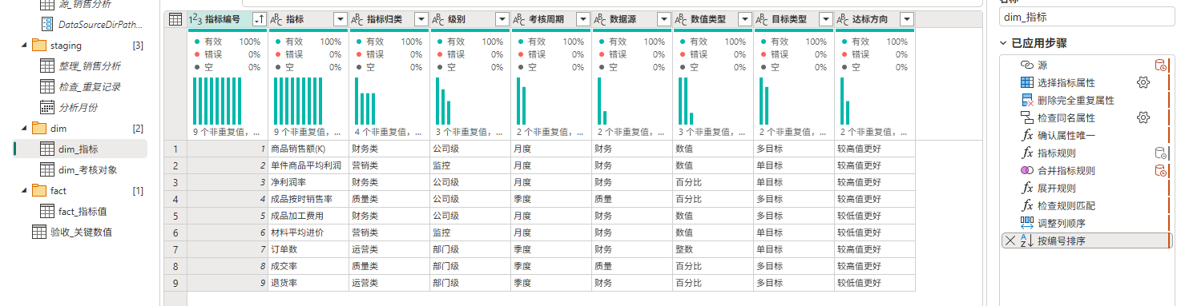
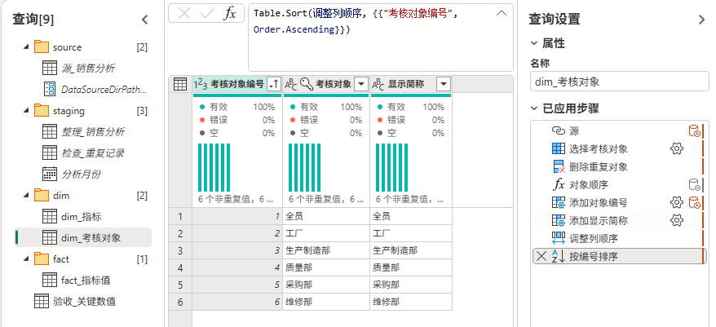
生成相应维度表和事实表：
Notes:
【润色文案原文】
• 澄清概念：62 个度量值 ≠ 62 个业务指标 - 本项目仅有 9 个核心业务指标，其余度量值均为支撑业务取数、动态同比、条件变色与图表矩阵的计算管道。 • 六大功能分组架构： 1. 00_计算辅助：确定当前分析日期、周期类型、处理成交率默认质量部逻辑。 2. 01_卡片数值：动态提取当前周期的实际值、单一目标及及格/必达/挑战三档目标。 3. 02_同比计算：计算销售额同期累计、提取去年基准值、安全除法计算变化率。 4. 03_颜色与提示：根据严格达标阈值返回 HEX 色值（绿/蓝/橙/红），生成异常说明。 5. 04_明细图表：为趋势图横轴（Jan-Dec、Q1-Q4）动态切片取数。 6. 05_部门历史与报表辅助：支撑部门三年历史切片、Tooltip 名单拼接及矩阵格式化。
【演讲稿原文】
“在建模阶段，我们总共构建了 62 个 DAX 度量值。这里我想特别澄清一个概念：62 个度量值绝不等于 62 个业务指标！我们的业务指标始终是 9 个。之所以有 62 个度量值，是因为我们采用了工业级的‘分层度量架构’。 我们将度量值划分为六个严密的功能组： 从最底层的‘计算辅助组’识别上下文，到‘卡片数值组’提取基准值，再到‘同比计算组’、‘动态变色组’、‘趋势明细组’以及‘部门历史与提示组’。 这种模块化解耦的设计，使得上层展示逻辑与底层业务取数完全分离，任何一个度量值的公式都非常精炼且职责单一，极大地提升了系统的可维护性。”

Slide 18
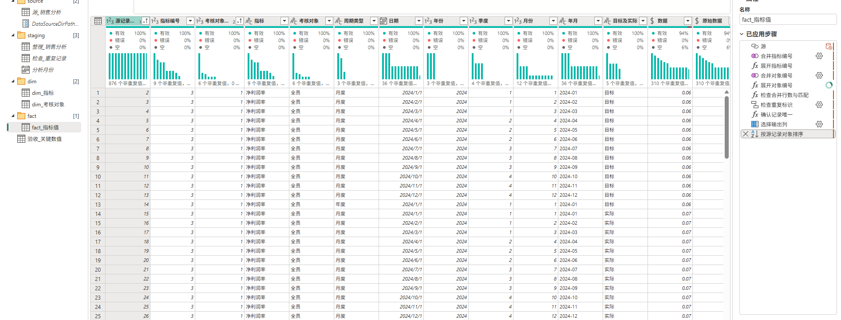
Notes:
【润色文案原文】
• 业务目标：计算 2025 年度全员单件商品平均利润同比及表现 • 计算逻辑逐步拆解： 1. 确定范围：限定指标为【单件商品平均利润】、考核对象【全员】、周期【年度】、类型【实际】。 2. 提取本期与比较期：2025 年度实际值 = 60,131；2024 年度实际值 = 49,450。 3. 区分目标概念：目标值 62,000 仅用于达标比较，绝不参与同比计算！ 4. 核心 DAX 计算公式： DIVIDE( CurrentValue - PreviousValue, PreviousValue ) (60,131 - 49,450) / 49,450 = +21.60% • 业务规则着色呈现： - 达标状态：60,131 未达到目标 62,000，卡片实际数字严格判定为红色（未达标）。 - 同比状态：利润较去年显著增长 21.60%，属于积极有利变化，同比数字与箭头判定为绿色。
【演讲稿原文】
“为了让大家直观感受 DAX 的计算逻辑，我以‘单件商品平均利润’的年度同比为例。 在这个指标的核算中，我们需要特别注意区分‘目标比较’与‘同期比较’这两个极易混淆的概念。 首先，DAX 在当前上下文中，通过 CALCULATE 和 REMOVEFILTERS 锁定 2025 年全员实际利润为 60,131，去年 2024 年同期实际利润为 49,450。利用 DIVIDE 函数，计算得出同比变化率为正的 21.60%； 接下来是着色规则的精细呈现：单目标值为 62,000，因为实际值 60,131 小于 62,000，所以实际值数字显示为红色警告；而同比上涨了 21.60%，对于利润类指标而言上涨是有利的，因此同比数字和上升箭头被赋予了高亮的绿色。这种‘实际未达标显示红、同比大幅改善显示绿’的双重状态表达，完全契合了真实的商业洞察需求。”

Slide 19
数据处理：关键清洗细节攻关
关键清洗细节 | 现象与处理
攻关 1：时间格式的复合 Record 解析与展开 | - 现象：存在‘2025年’、‘2025年Q1’、‘45292’（Excel序号） 等异构格式。 - 处理：通过 M 逻辑生成包含[日期]与[周期类型]的中间 Record， 随后展开。例如‘2025年Q1’与‘2025年’虽然基准日期均为 2025- 01-01，但周期类型分别为‘季度’与‘年度’，必须联合筛选。
攻关 2：共享退货率的部门拆分 与源记录绑定 | - 现象：一条退货率记录同时属于采购部、制造部、维修部、质量部。 - 处理：拆分为 4 行以支持各部门筛选，但打上相同的【源记录编号】， 防止后续 DAX 错误相加。
攻关 3：业务空值严禁以 0 填 充 | - 60 行实际数据为空，代表业务未发生，必须保留空白（Blank/Null）， 绝不能填 0 误导趋势。
攻关 4：销售目标反直觉数值求 真 | - 2025 年度销售目标（及格99,000、必达75,000、挑战156,000）， 经与带教求证确认系真实业务设定，坚决保留源值，不擅自交换。

Slide 20
数据建模：星形模型架构设计
经典星形模型（Star Schema）：
- 维度表（Dimension）：
- 事实表（Fact）：fact_指
标值（保存数值、指标ID、对
象ID、日期、周期类型、源记
录编号）。
* dim_指标：指标名称、归类、考核周期、数值类型、目标类
型、达标方向（多对一，单向）。
* dim_考核对象：全员、质量部、维修部等名称与简称（多对
一，单向）。
* DIM_Date：独立标准日期表，提供多维时间钻取（多对一，
单向）。
关系质量保证：
- 3 条核心关系全部保持单向筛选（1 -> 多），键值重复数 0、空键 0、未匹配
0。 - 维度表之间互不连接，彻底杜绝双向筛选与循环依赖，查询性能最优。
打开可展开的模型关系与字段说明
Notes:
【润色文案原文】
• 陷阱 1：共享退货率的防重复累加 - 业务场景：退货率 1.7% 由采购部、生产部、维修部、质量部共享。 - DAX 处理：通过 DISTINCTCOUNT(源记录编号) = 1 进行业务判别，即使事实表拆成了 4 行，整体读取时仍精准返回 1.7%，杜绝相加膨胀成 6.8%。 • 陷阱 2：销售额年度同比采用‘两年同期累计’ - 业务场景：2025 年实际数据仅有 1~3 月，若直接对比 2024 全年将失去业务意义。 - DAX 处理：动态限定 2025 年 1~3 月累计（36,165）与 2024 年 1~3 月累计（9,000）进行对比，得出真实的同比增长率 +301.83%。 • 陷阱 3：特殊百分比指标的月度同比基准 - 业务场景：净利润率与成品按时销售率在月度模式下，大纲明确规定对比‘去年年度实际值’。 - DAX 处理：放弃通用去年同月，定制切换基准（如 2025 年 3 月净利润率 9.0% 对比 2024 年度 7.0%，得出同比 +28.57%）。 • 陷阱 4：正负向指标差异化判色 - 收入类越高越好（上涨为绿）；费用与进价类越低越好（下降为绿、上涨为红）。
【演讲稿原文】
“在 DAX 编写中，我们还妥善化解了四个容易导致计算灾难的‘业务陷阱’： 第一个是共享退货率。如前所述，4 个部门共享 1.7%，在 DAX 中我们利用源记录编号去重机制，确保在全选部门时依然准确输出 1.7%，坚决防止变成 6.8%； 第二个是销售额的同期累计同比。由于 2025 年只录入了 1 到 3 月的数据，如果简单拿这 3 个月的销售额去对比 2024 年全年的销售额，得出的同比毫无参考价值。因此，我们专门编写了累加逻辑，强制对比 2024 年同期的 1 到 3 月，计算出科学的 +301.83% 同比增长； 第三个是特殊同比例外。需求大纲明确要求，净利润率和按时销售率在月度模式下，对比基准是去年‘年度值’而非‘去年同月’，我们在 DAX 中灵活重构了比较窗口； 第四个是方向判别。加工费用和材料进价属于成本类指标，进价从 1 万 1 上涨到 1 万 3 虽然数字上升，但对企业而言是恶化，因此判定为红色。这些细节保证了报表数据的绝对严谨。”

Slide 21
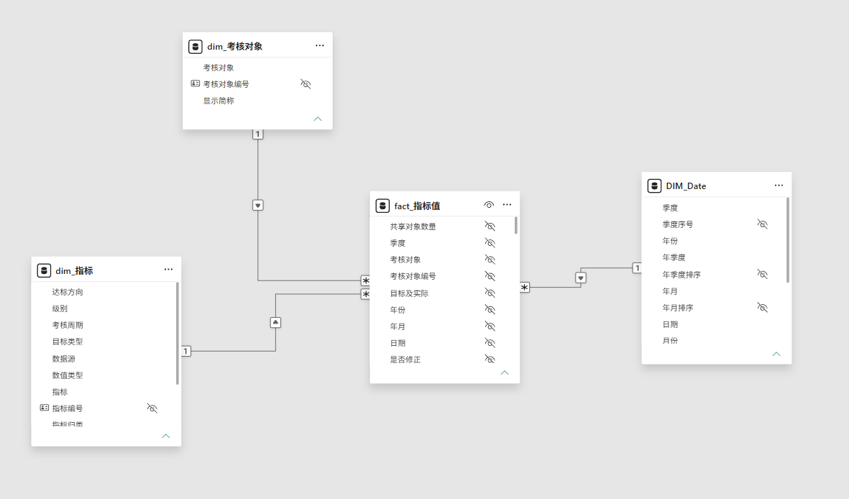
星型模型
Notes:
补充讲解页：模型自查：计算结果与源 Excel 独立对照

Slide 22
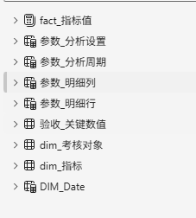
模型产物：表名对应哪些工作
截图中的表 | 用途与关联
fact_指标值 | 保存实际与目标数值；每行带有指标、对象、日期。
dim_指标 dim_考核对象 DIM_Date | 分别提供指标、部门、日期的选择项；通过编号或 日期筛选数值记录。
参数_分析设置 参数_分析周期 | 提供分析设置与年度／月度选项；DAX读取当前选 择。
参数_明细行 参数_明细列 | 控制明细表的行与列，配合DAX呈现月份、目标和 实际。
验收_关键数值 | 读取预期结果，用于核对模型；业务卡片不依赖这 张验收表取数。
事实表保存数值；维度表提供筛选条件；参数表控制展示；验收表辅助核对。
打开模型关系与字段说明
Notes:
【润色文案原文】
• 核心布局与组件构成： - 页眉导航：企业级 Logo、公司概览与部门概览平滑切换、年度/月度期间切片。 - 顶部 KPI 卡片矩阵（6个指标）： * 销售额、成品加工费用、成品按时销售率（三档目标多色展示）。 * 单件商品平均利润（实际进度条、背景底色与橙色目标虚线）。 * 净利润率（半圆仪表盘，绿色实际弧形 + 橙色目标刻度，上限锁定 10.0%）。 * 材料平均进价（实际进度条与目标线）。 - 下方联动分析区： * 趋势图与明细矩阵：月度指标显示 Jan~Dec 12个月及 Total；按时销售率显示 Q1~Q4。 * 书签联动隔离：点击顶部卡片切换下方趋势明细，且年度/月度切换不影响下方全年明细展示。
【演讲稿原文】
“在报表层，第一张核心页面是‘公司/监控概览’看板。 整个看板的设计严格遵照 MasterGo 视觉规范进行还原。 页面顶部集成了全局导航以及本年度与本月度的动态切换； 中部是 6 张高信息密度的 KPI 指标卡：针对多目标指标，展示及格、必达、挑战三档阶梯；针对净利润率，我们用半圆仪表盘展示，并纠正了之前把刻度上限误设为 100% 的错误，将其精准锁定在 10.0%；针对单件利润，我们使用条形图结合橙色目标虚线直观表达达标差距； 下半部分则是图表与矩阵联动区。当用户点击任意一张卡片时，下方趋势图与明细矩阵会无缝联动切换。特别值得一提的是，我们通过书签参数将‘上方周期切换’与‘下方全年明细’进行了作用域隔离，绝不会因为点了月度卡片而误把下方的全年趋势截断。”

Slide 23
数据建模：连续日期表与动态分析月
标准化日期维度表（DIM_Date）：
- 覆盖范围：2023-01-01 至 2025-12-31，共 1,096 天，连续、唯一、非空。
排序对象 | 原文说明
月份名称 | - 排序解决乱序：月份名称（1月-12月）绑定【月份】数字排序；
年月 | 年月（yyyy-MM）绑定【年月排序】（如202503）排序，彻底解决前端图表按字母或拼音 乱序的问题。
- 层次结构构建：年份 -> 季度 -> 月份名称 -> 日期，支持下钻。
动态分析月份机制：
- 避免硬编码当前电脑时间：源数据仅更新至 2025 年 3 月。
- 动态锚定公式：从月度、实际、非空记录中自动提取最大月份（锁定为
2025-03-01），确保报表打开即呈现最合理的当期分析窗口。
Notes:
【润色文案原文】
• 核心布局与业务交互： - 核心指标卡：订单数（质量部 69,586）、成交率（质量部 97.6%）、退货率（4个共享部门 1.7%）。 - 部门交互展开： * 点击成交率卡片，展开维修部（99.60%，橙色）与工厂（99.20%，绿色）的明细面板，支持关闭恢复。 * 严格达标判断：维修部实际值等于必达与挑战目标（99.6%），按‘严格大于’规则判定未超越必达，严谨着色为橙色。 - Tooltip 悬停提示页： * 退货率涉及 4 个共享部门，在当前及 2023-2025 历史卡片悬停时，动态弹出隐藏提示页，列出采购部、生产制造部、维修部、质量部完整名单。 - 三年历史对比： * 订单数、成交率、退货率下方整齐排列 2023、2024、2025 三年历史表现，辅助管理层长期趋势洞察。
【演讲稿原文】
“第二张核心页面是‘部门概览’看板。 该页面聚焦于运营质量分析，重点呈现订单数、成交率与退货率： 首先，质量部作为默认考核对象，2025 年度订单数为 69,586，成交率为 97.6%； 其次，我们实现了非常流畅的展开交互：点击成交率卡片，可以通过书签展开维修部与工厂的明细面板。在判定维修部 99.60% 的成交率时，其数值刚好等于必达线，我们严格执行‘必须大于才算达标’的边界规则，将其精准判定为及格档的橙色； 第三是悬停提示 Tooltip：对于退货率指标，由于关联 4 个部门，我们在当前和历史卡片上设置了透明触发层，鼠标悬停即动态调出隐藏提示页，清晰呈现 4 个部门的名单； 最后，所有指标卡下方都展示了 2023 至 2025 三年历史对比，为业务复盘提供了完整的历史纵深。”

Slide 24
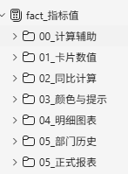
DAX 分类：按使用位置组织计算公式
62个度量值支撑9个业务指标；分组便于查找、复用和逐层检查。
实际文件夹 | 公式的用途
00_计算辅助 | 确定分析年月、周期和默认部门。
01_卡片数值 | 取当前期间的实际值及目标值。
02_同比计算 | 取去年比较值，再计算变化率。
03_颜色与提示 | 判断指标达标情况，返回文字颜色和提示。
04_明细图表 | 按月份／季度读取趋势图与矩阵数值。
05_部门历史 | 读取部门三年历史，组成提示名单。
05_正式报表 | 将计算结果转成卡片、历史标签等显示值。
例如同比显示：先确定期间 → 取本期／去年数值 → 计算变化率 → 返回颜色与显示文字。
打开 DAX 注释与使用位置，逐条展开公式
Notes:
【润色文案原文】
• 拒绝主观臆断，全凭证据说话： - 清洗自查（10月5日）：1,056 行 × 19 列与 Python/Excel 独立重算逐字段核对，差异为 0，数据空值 60 条严格保留。 - 模型自查（10月6日）：564 个业务场景 × 15 项指标及 54 项同比辅助对照，差异为 0；重新打开后再次复核 7 个关键业务切片。 - 报表自查（10月6日）：202 个明细矩阵单元格（数值、背景色、文字色、空值占位）比对差异为 0；完成 6 个详情、导航、展开与悬停的实测。 - 过程回溯原则：清晰记录每个测试证据对应的时点与规则版本，不把早期结论与最终状态混为一谈。
【演讲稿原文】
“在第三板块——检查阶段，我们秉持‘用客观数据与机器日志说话’的原则，建立了完备的证据链。 在数据清洗阶段，我们将 Power Query 刷新的 1,056 行、19 个字段，与 Python 直读 Excel 的计算结果进行全量对撞，差异为 0； 在模型阶段，我们设计了包含 564 个场景的矩阵测试脚本，覆盖单目标、多目标、缺同期等组合，核对结果差异为 0； 在报表阶段，针对明细矩阵中的 202 个单元格，包括数值、底色与字体颜色，逐项对比，差异同样为 0。 每一份检查报告都打上了明确的执行时点戳，形成了可供审计的完整质量闭环。”

Slide 25
DAX 实战案例：单件商品平均利润年度同比推导
业务目标：计算 2025 年度全员单件商品平均利润同比及表现
计算逻辑逐步拆解：
1. 确定范围：限定指标为【单件商品平均利润】、考核对象【全员】、周期【年度】、类型【实际】。
2. 提取本期与比较期：
2025 年度实际值 =
2024 年度实际值 =
60,131；
49,450。
3. 区分目标概念：目标值 62,000 仅用于达标比较，绝不参与同比计算！
4. 核心 DAX 计算公式：
DIVIDE( CurrentValue - PreviousValue, PreviousValue )
(60,131 - 49,450) / 49,450 = +21.60%
打开 DAX 计算与字段说明
Notes:
【润色文案原文】
• 打造专属核验工具 ——《项目执行与需求检查.html》 - 架构映射：深度拟合 Power BI Desktop 交互结构，左侧表与查询、中间字段预览与步骤、右侧详细属性。 - 需求逐项对应：将 148 项大纲业务需求与工程实现建立映射，支持勾选核对，彻底消除遗漏。 - 拒绝黑盒，透明呈现： * 每一项清晰标注：输入字段 -> 执行动作 -> 输出结果 -> 需求来源。 * 标签与颜色分类：四字标签（业务取数、模型连接、报表显示、数据核对）区分代码用途。 * 配备详细示例与注释：彻底解决‘不知道公式取了哪张表、比较了哪个期间’的理解障碍。
【演讲稿原文】
“为了彻底解决以往 AI 生成代码过于抽象、人类难以理解的问题，我们自主开发了一套离线可视化系统——《项目执行与需求检查.html》。 这个系统的界面结构完全仿照 Power BI 的左中右布局。它将需求大纲中的 148 个检查点，与我们工程里的每一个 PQ 步骤、每一张表、每一个 DAX 度量值进行了一对一绑定。 在页面中，每一段公式都不再是孤立的代码，而是附带了清晰的中文三段式说明：输入是什么、处理了什么、输出给谁，并用‘业务取数’、‘报表显示’等彩色四字标签明确用途。我通过逐项勾选，对全部业务实现进行了地毯式核验，让整个工程变得清晰透明、完全受控。”

Slide 26
DAX 实战案例：单件商品平均利润年度同比推导
业务规则着色呈现：
- 达标状态：
- 同比状态：
60,131 未达到目标 62,000，卡片实
际数字严格判定为红色（未达标）。
利润较去年显著增长 21.60%，属于积
极有利变化，同比数字与箭头判定为绿
色。
打开 DAX 计算与字段说明
Notes:
【润色文案原文】
• 引入第三方独立 AI 审计（ds4.1 交叉核验）： - 旁路直读源数据：直接读取原始 Excel，不依赖开发过程中的任何中间 JSON 或自查预期，保证审计独立性。 - 只读 MCP 直连 Desktop：连接正在运行的 Power BI 实例，执行 DAX 查询模型底层。 • 独立核验核心结论： - 核心数值一致：独立重算 9 个指标及部门三年历史，与运行中模型的实际值、目标值、同比值逐项一致。 - 模型结构核准：核实模型包含 9 张表、3 条激活关系，实际存在 62 个度量值名称。 - 数据链路闭环：复核 Power Query 876 行至 1,056 行的转换全链路，确认 0 重复、60 条空值无污染。 - 视觉样式对照：基于参考设计稿与截图，排查出 16 项微观视觉差异并输出排查清单。
【演讲稿原文】
“为了避免开发 AI‘既当运动员又当裁判员’，我们设计了极具说服力的背靠背交叉质检机制：引入另一套独立的大模型 DeepSeek 4.1 作为第三方审计员。 DeepSeek 并不读取我们留下的中间文件，而是直接读取 Excel 源数据重新计算期望值；同时，它通过只读 MCP 接口，直接挂载到我本机正在运行的 Power BI Desktop 进程中执行实查。 审计结果表明：全部 9 个指标的实际值、三档目标、同比值与源数据完全一致；模型 9 张表与 62 个度量值结构精确匹配；全链路清洗逻辑得到独立确认。此外，它还对照 MasterGo 设计稿指出了 16 处微小的 UI 样式差异，为我们最后的细节精修提供了精准靶向。”

Slide 27
DAX 业务核算陷阱与特殊规则处理
业务核算规则 | 场景与 DAX 处理
陷阱 1：共享退货率的防重复累 加 | - 业务场景：退货率 1.7% 由采购部、生产部、维修部、质量部共享。 - DAX 处理：通过 DISTINCTCOUNT(源记录编号) = 1 进行业务判别，即使 事实表拆成了 4 行，整体读取时仍精准返回 1.7%，杜绝相加膨胀成 6.8%。
陷阱 2：销售额年度同比采用‘ 两年同期累计’ | - 业务场景：2025 年实际数据仅有 1~3 月，若直接对比 2024 全年将失 去业务意义。 - DAX 处理：动态限定 2025 年 1~3 月累计（36,165）与 2024 年 1~3 月累计（9,000）进行对比，得出真实的同比增长率 +301.83%。
陷阱 3：特殊百分比指标的月度 同比基准 | - 业务场景：净利润率与成品按时销售率在月度模式下，大纲明确规定对比 ‘去年年度实际值’。 - DAX 处理：放弃通用去年同月，定制切换基准（如 2025 年 3 月净利润 率 9.0% 对比 2024 年度 7.0%，得出同比 +28.57%）。
陷阱 4：正负向指标差异化判色 | - 收入类越高越好（上涨为绿）；费用与进价类越低越好（下降为绿、上涨 为红）。
Notes:
补充讲解页：交叉检查产物：结果、范围和问题均可回查

Slide 28
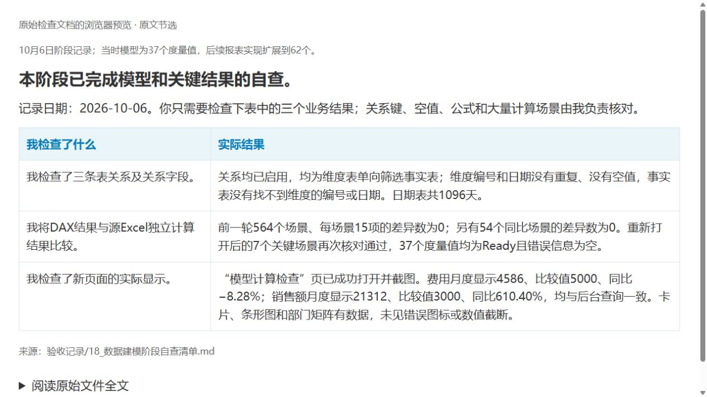
模型自查：计算结果与源 Excel 独立对照
先检查三条表关系。
确认编号、日期唯一，所有数值记录
都能找到对应名称和日期。
再核对大量计算场景。
564个场景，每场景15项；另核对54
个同比场景，差异为0。
重新打开后再查关键结果。
复核7个业务场景，检查保存后的模
型仍能返回正确结果。
时点说明：截图对应10月6日建模阶段，当时37个度量值；报表实现后增至62个。
打开模型自查记录与已说明的验证限制
Notes:
【润色文案原文】
• 排障 1：目标档位反常现象求真 - 问题：2025 年度销售及格目标 99,000 高于必达目标 75,000。 - 处理：主动向带教求证业务逻辑，确认源数据有效，坚决保留源值，回滚早期错误交换。 • 排障 2：视觉素材与前端样式精细化微调 - 处理：修正页眉 Logo 矢量图形，将同比文字微调为深色、变动数字与箭头调整为高亮亮绿；对齐部门卡片文字垂直间距。 • 排障 3：看板组件表达形式纠偏 - 处理：净利润率仪表盘上限修正为 10.0%；单件商品平均利润去除不切实际的三档目标，规范还原为条形进度与单目标虚线。 • 排障 4：DataSourceDirPath 换目录绝对路径断裂 - 问题：质检 JSON 早期使用本机绝对路径，导致换目录刷新失败。 - 处理：改造 M 查询，使其与 Excel 共用 DataSourceDirPath 参数，在多目录下两次无损刷新成功，差异为 0。
【演讲稿原文】
“在检查过程中，我们通过‘问题发现-归因分析-技术修正-回归测试’的闭环，解决了四个关键缺陷： 第一，前文提到的销售目标反常问题，我们坚决以带教求证结果为准，修正了 AI 早期私自交换目标数值的错误； 第二，在 UI 还原上，修正了 Logo、同比箭头的色值以及卡片文字的像素级垂直居中； 第三，在图表表达上，修正了净利润率仪表盘的刻度上限，并将单件利润卡片准确还原为单目标条形进度，不再虚构不存在的三档目标； 第四，在环境迁移上，独立检查发现验收查询曾硬编码了绝对路径。我指挥 AI 将其重构为统一的 DataSourceDirPath 参数化控制，随后在不同的测试目录下反复执行刷新，均实现 1,056 行平滑加载、差异为 0，彻底根除了路径硬编码隐患。”

Slide 29
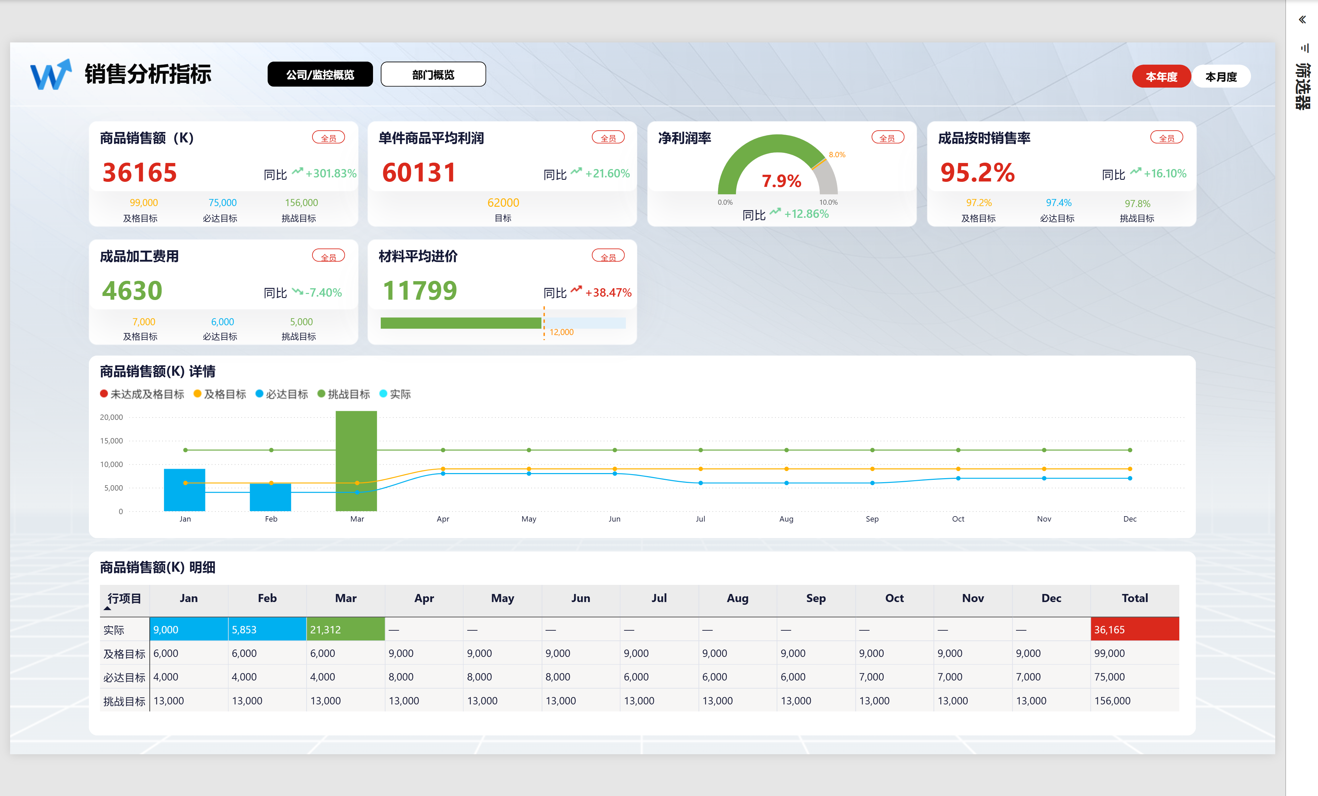
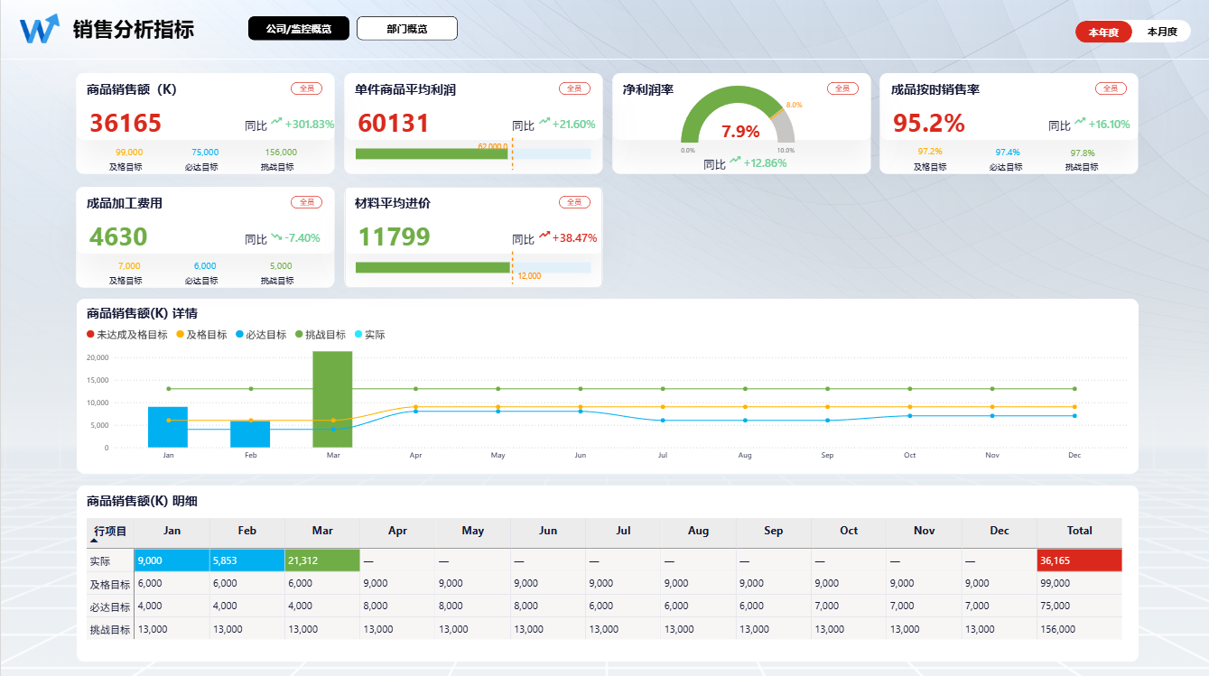
报表制作：公司 / 监控概览看板
上方卡片展示核心指标。
DAX按周期读取实际、目标、同
比，并返回业务颜色。
中间详情展示趋势。
点击指标后切换对应详情，展
示各月实际与目标。
下方矩阵支持逐项核对。
查看各月实际、目标及Total，
缺失数据保留“—”。
打开卡片、图表、按钮的实际字段与DAX（附录）
Notes:
【润色文案原文】
• 核心挑战与卡点剖析： 1. 业务规则核对之难： - 需求大纲、设计图示例与源 Excel 存在局部差异（如示例图数值纯属虚构、历史年份定义冲突）。 - 策略：确立‘源 Excel 为数值之本、设计图为外观之标’，关键疑点向带教求证，不主观臆测。 2. 理解 AI 复杂实现与破解黑盒代码之难： - AI 生成的 M 查询和长篇 DAX 往往省略中间字段来源，仅抛出晦涩函数，人类极难审核其正确性。 - 策略：倒逼 AI 落地‘结构化白盒说明’，要求必须明确表名、依赖字段、执行前后对比，并辅以真实业务案例。 • 沉淀的改进成果： - 诞生了《项目执行与需求检查.html》平台、四字用途标签体系及可视化思维导图，大幅降低了人机协同沟通壁垒。
【演讲稿原文】
“在整个实战过程中，我遇到过两个最大的阻碍与瓶颈： 第一个卡点是‘业务规则求真难’。大纲、设计图和 Excel 之间存在多处信息冲突。比如设计图为了排版好看随便填了数字，如果轻信就会导致模型全盘错误。我的破局方法是建立严谨的评判优先级，以 Excel 和带教确认为准，分清数值逻辑与视觉规范； 第二个卡点是‘理解 AI 的黑盒代码极度吃力’。这也是我在开发初期非常痛苦的地方——AI 动辄生成几十行嵌套的 DAX 公式，如果它不解释清楚从哪张表取数、分子分母是什么、为什么这么比，我很难判断它到底对不对。 为了打破这种黑盒，我逼着 AI 重构了解释机制：每一段代码必须附带表来源、步骤依赖和具体的数字计算举例，并为此搭建了可视化核验平台。这一过程不仅让我真正掌握了底层逻辑，也让我总结出一套驱动大模型高质输出的有效方法论。”
补充：当前报表的实际字段绑定、DAX取数和按钮书签实现见新增附录及本地report-implementation.html。

Slide 30
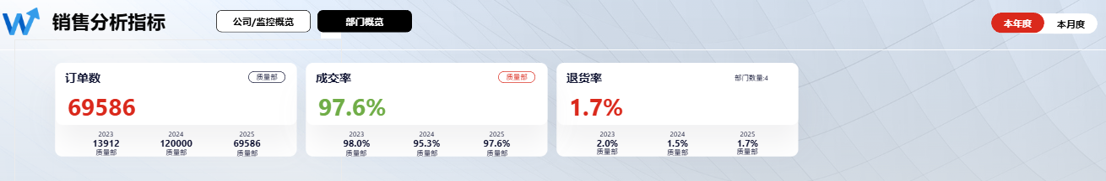
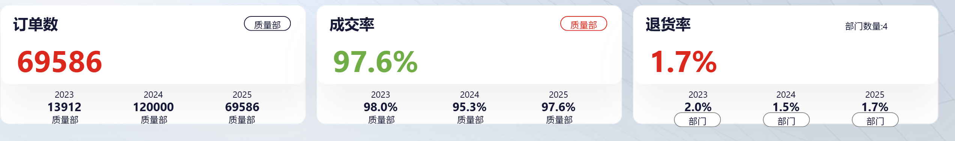
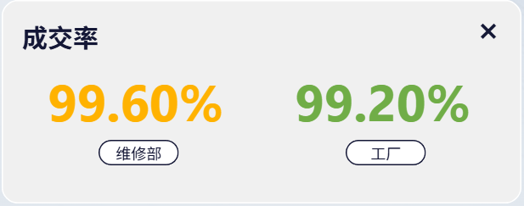
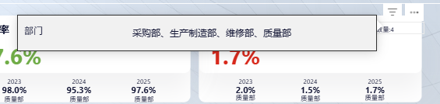
报表制作：部门概览看板
默认展示质量部。
订单数和成交率读取质量部；下
方展示三年历史。
展开可查看其他部门。
展开面板补充其他部门的成交率。
成交率通过书签显示维修部、工
厂，再通过关闭按钮返回。
维修部99.6%为橙色；工
厂99.2%为绿色。面板右
上角×关闭后返回默认
卡片。
退货率保留共享含义。
四部门共同对应1.7%；悬停提
示展示部门名单。
打开部门取数、三年历史与提示页实现（附录）
Notes:
【润色文案原文】
• 业务与技术能力的全面跃升： - 接触真实企业级业务逻辑，跳出教科书式的简单汇总，深入理解指标考核周期、多档目标、共享比例与同比例外规则。 - 建立工业级 Power BI 完整方法论体系：数据准备 -> 规范清洗 -> 星形建模 -> 时间智能与 DAX -> UI 交互与视觉表达。 • 人机协同模式的认知升级： - AI 是极其出色的‘执行副驾驶’，能高效完成代码生成与自动化核对； - 人类是不可替代的‘首席架构师’，必须牢牢掌控需求定义、工具链编排、业务真伪裁判与最终用户体验验收。 • 后续学习与进阶规划： - 持续精进 SQL、Power Query M 语言底层机制与复杂 DAX 性能调优，逐步具备完全独立编写与重构核心指标的能力。
【演讲稿原文】
“通过这次高强度的培训，我的专业技能与思维模式实现了质的飞跃。 在技术层面，我系统掌握了从数据清洗、星形建模到复杂 DAX 和前端交互的工业级全流程。我不再把 Power BI 简单看作一个画图工具，而是深刻理解了它背后的数据流转链路与上下文计算引擎； 在思维层面，我对人机协同有了全新的领悟。在这场实战中，AI 展现了惊人的代码编写与自动化测试速度，但如果没有人类在前端进行精准的需求拆解、在中间进行防覆盖工程控制、在面对反常数据时找带教求真，AI 极有可能产出一堆看似完美实则充满业务漏洞的代码。 这次经历让我坚信：未来优秀的数据人才，必然是既懂业务底层逻辑，又能熟练驾驭 AI 工具链的复合型人才。”
补充：当前报表的实际字段绑定、DAX取数和按钮书签实现见新增附录及本地report-implementation.html。

Slide 31
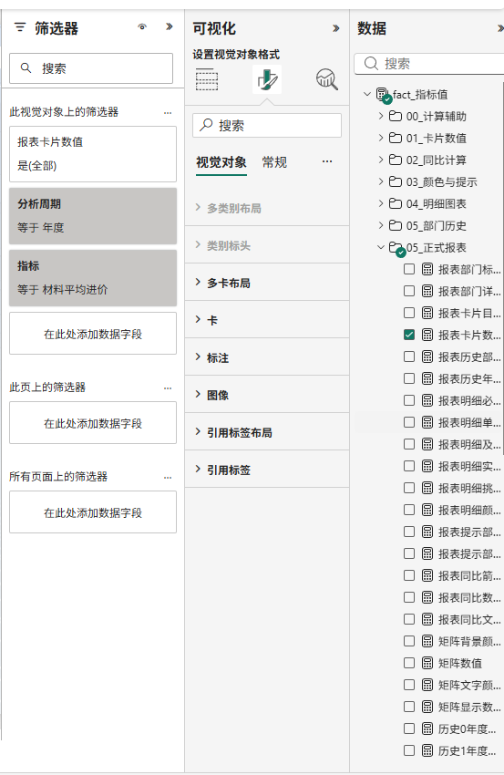
卡片先限定指标和周期，再读取同一个度量值
截图中的“材料平均进价”卡片，就是一组可核对的字段与筛选条件。
截图与配置 | 实际选择 | 具体作用
数据字段 | [报表卡片数值] | 把实际值转成可显示文字。
指标筛选 | 材料平均进价 | 确定这张卡片读取哪个指标。
周期筛选 | 分析周期＝月度 | DAX按考核周期读取当期记录。
显示格式 | 按字段值设置颜色： [实际值颜色] | 取数完成后，再按业务规则着色。
[分析日期]还决定读取哪个月份；没有日期选择时使用参数表中的默认月份。
打开全部卡片的字段绑定、筛选条件与DAX说明
Notes:
用户截图是材料平均进价的月度卡片。数据字段是报表卡片数值，视觉对象筛选器限定指标和分析周期。相同公式因此可用于多个指标；不能把一张卡片显示出的值当作写死在文本中的数字。分析日期还决定所读月份，季度指标在月度视图仍取季度源记录。
依据：2026-10-11读取的磁盘模型fact_指标值.tmdl、visual.json、bookmark.json；教学对应Day3学习笔记。此页讲解配置，不声称本次在Desktop操作。

Slide 32
DAX先取得实际数值，再把结果转换成显示文字
实际模型中的 [卡片实际值]：
VAR D = [卡片日期]
VAR P = [卡片周期类型]
RETURN IF (
NOT ISBLANK(D) && NOT ISBLANK(P),
CALCULATE (
[基础唯一数值],
REMOVEFILTERS('DIM_Date'),
'fact_指标值'[日期] = D,
'fact_指标值'[周期类型] = P,
'fact_指标值'[目标及实际] = "实际"
)
)
公式步骤 | 步骤的含义
D、P | 确定日期和周期类型。
IF | 日期或周期不确定时， 返回空值。
CALCULATE | 按指定条件计算；指标 与部门仍保留。
REMOVEFILTERS | 先移除日期表原有条件， 再指定D。
[报表卡片数值] 再用 FORMAT：0.079 → 7.9%；空值 → “—”。
打开完整公式，继续查看辅助日期、唯一值和格式判断
Notes:
卡片实际值实际表达式见左侧。D和P分别读取辅助度量值。CALCULATE在指定日期、周期类型、实际的条件下重新计算基础唯一数值；REMOVEFILTERS只移除日期表原有筛选，指标和部门保留。报表卡片数值使用FORMAT返回文字供新卡片显示。业务图表仍使用数值度量值。
依据：2026-10-11读取的磁盘模型fact_指标值.tmdl、visual.json、bookmark.json；教学对应Day3学习笔记。此页讲解配置，不声称本次在Desktop操作。

Slide 33
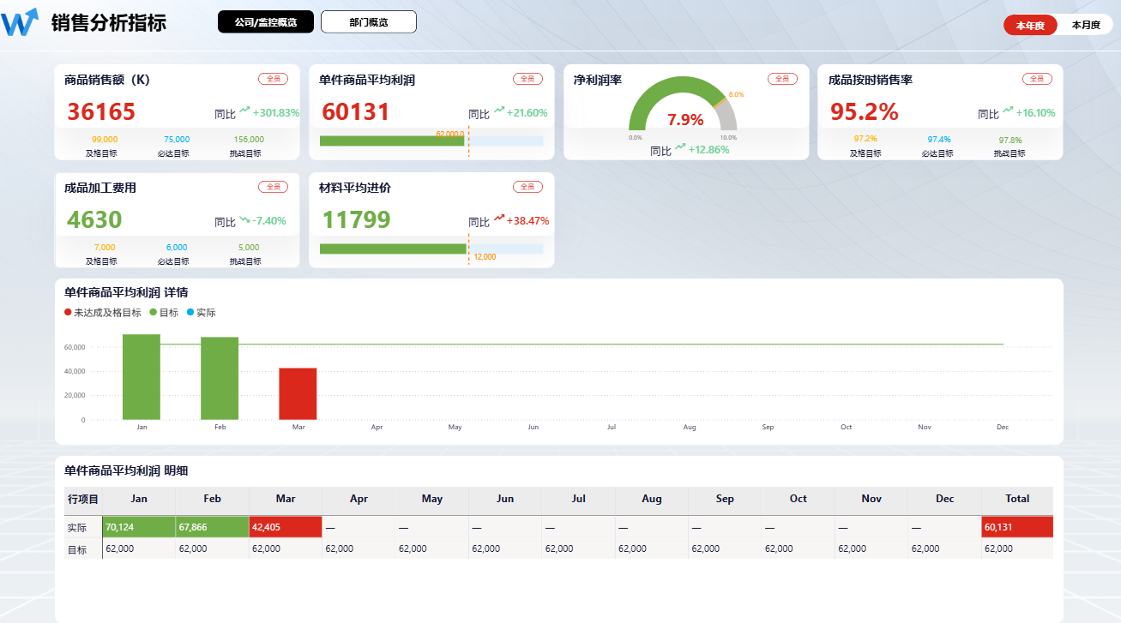
卡片中的数值、同比和目标分别读取度量值
实际卡片先展示结果，再对应到组件中的字段。
配置位置 | 实际内容
大数字／字体颜色 | [报表卡片数值]负责显示；[实际值颜色]负责着色。
同比数值／箭头 | [报表同比数值]、[同比颜色]、[报表同比箭头]分别控制文字、颜色和箭头。
三档目标 | 分别选择[卡片及格目标]、[卡片必达目标]、[卡片挑战目标]。
“全员”和目标名称使用固定文字；条形图与仪表的字段在下一页说明。
打开全部组件的字段与公式说明
Notes:
原生新卡片承载实际和同比文字。三档目标分别取各档度量值。单件利润和材料进价使用原生条形图，实际和条形剩余值形成两段，目标参考线读取卡片单一目标。净利润率使用原生仪表，范围0到0.1，圆弧颜色固定，内部大数字颜色由实际值颜色决定。公司全员是文本框固定文字。
依据：2026-10-11读取的磁盘模型fact_指标值.tmdl、visual.json、bookmark.json；教学对应Day3学习笔记。此页讲解配置，不声称本次在Desktop操作。
原页详细内容保留：
每个卡片位置分别设置字段、颜色和图表类型
同一张指标卡片由多个原生组件组成，每个组件各有配置。
卡片中的位置
实际放入的字段或设置
实际数值／颜色
新卡片：[报表卡片数值]；字体颜色：[实际值颜色]。
同比数值／箭头
新卡片：[报表同比数值]；颜色：[同比颜色]；图片字段：[报表同比箭头]。
三档目标
三个新卡片分别放[卡片及格目标]、[卡片必达目标]、[卡片挑战目标]。
利润、进价条形
值：[卡片实际值]＋[条形剩余值]；橙色参考线：[卡片单一目标]。
净利润率仪表
值：[卡片实际值]；目标：[卡片单一目标]；范围0—0.1，即0.0%—10.0%。
“全员”等文字
公司页“全员”和目标名称使用静态文字；部门标记另由度量值显示。
打开完整配置，区分数值度量值、显示文字、固定颜色与图片
本页截图讲解：同一张指标卡片由多个原生组件组成。截图左侧是商品销售额，右侧是单件利润。每个大数字使用报表卡片数值，颜色使用实际值颜色。同比文字和箭头独立配置。三档目标分别绑定各档度量值。
来源：用户2026-10-12提供的Power BI实际截图；当前磁盘Report的visual.json和bookmark.json。

Slide 34
条形图和仪表使用数值度量值绘制实际与目标
单件利润的条形与净利润率的圆弧，各自使用原生图表。
配置位置 | 实际内容
条形的绿色部分 | [卡片实际值]，显示当期实际数值。
浅蓝部分／橙线 | [条形剩余值]补足条形；[卡片单一目 标]设置目标参考线。
仪表的值／目标 | [卡片实际值]与[卡片单一目标]；最 小0，最大0.1，即10.0%。
数字格式在卡片度量值中处理；图表使用可计算的数值。
打开条形剩余值、目标线与仪表的完整配置
Notes:
单件商品平均利润与材料平均进价使用原生条形图，绿色实际和浅蓝剩余形成两段。卡片单一目标作为橙色参考线。净利润率使用原生仪表，卡片实际值是数值，最大值0.1等于10.0%。截图裁切自用户当前公司页，没有重新绘制报表。
来源：用户2026-10-12提供的实际截图与当前Report目录配置。

Slide 35
趋势图和矩阵的字段与画面逐一对应
单件利润只有一档目标，因此详情使用一条目标折线。
趋势图读取这些字段
横轴：[列名]
柱形：[报表明细实际值]
折线：[报表明细单一目标]
柱色：[报表明细颜色]
矩阵读取这些字段
行：[行项目]
列：[列名]
值：[矩阵显示数值]
背景：[矩阵背景颜色]
文字：[矩阵文字颜色]
Total读取年度源记录。已设置“无筛选”交互，点击月份不会改变其他卡片。
打开三档目标、矩阵SWITCH公式及逐步解释
Notes:
折线和簇状柱形图：横轴参数明细列列名，柱形报表明细实际值，折线一档或三档报表明细目标，颜色报表明细颜色。矩阵：行参数明细行行项目，列参数明细列列名，值矩阵显示数值。Total单独读年度记录。图表限定自身指标及周期，NoFilter防止它们修改其他卡片的筛选。
依据：2026-10-11读取的磁盘模型fact_指标值.tmdl、visual.json、bookmark.json；教学对应Day3学习笔记。此页讲解配置，不声称本次在Desktop操作。
原页详细内容保留：
趋势图和矩阵靠字段位置决定读取与展示方式
字段位置决定图表如何分组；DAX根据当前月份和行项目读取记录。
配置位置
实际选择
显示结果
趋势图横轴
参数_明细列[列名]
展示Jan—Dec或Q1—Q4。
趋势图柱形／折线
[报表明细实际值]；目标用[报表明细单一
目标]，或[报表明细及格目标]、[报表明
细必达目标]、[报表明细挑战目标]
实际画柱形，目标画一档或三档折线。
趋势图柱形颜色
[报表明细颜色]
按各月实际与对应目标判断。
矩阵行／列／值
[行项目]／[列名]／[矩阵显示数值]
行选实际或目标，列选月份或Total。
矩阵背景／文字
[矩阵背景颜色]／[矩阵文字颜色]
有实际值时着色；空值显示“—”。
Total读取年度源记录；图表与矩阵配置NoFilter，避免点击月份改变其他卡片。
打开明细取数与矩阵SWITCH公式的逐步说明
本页截图讲解：截图是单件利润详情。横轴来自参数明细列，柱形取报表明细实际值，绿色目标折线取报表明细单一目标。多档指标用三个目标度量值。矩阵行和列来自参数表，矩阵显示数值取当前行和月份或Total。柱色与矩阵颜色来自各自颜色度量值。Total读取年度记录。
来源：用户2026-10-12提供的Power BI实际截图；当前磁盘Report的visual.json和bookmark.json。

Slide 36
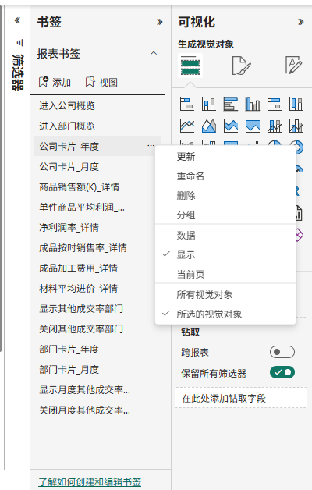
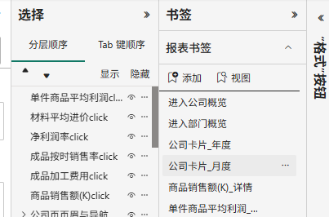
年度和月度按钮通过书签切换两套卡片
左图为年度书签的实际菜单，右侧说明选项的作用。
配置位置 | 实际内容
显示：勾选 | 恢复组件显示或隐藏的状态。
数据：未勾选 | 切换周期时保留数据筛选状态。
当前页：未勾选 | 在当前页面执行显示切换。
所选的视觉对象 | 仅控制书签登记的76个组件。
点击“本月度”，显示38个月度
组件并隐藏38个年度组件。
两套卡片已分别设置周期筛选。
点
打开书签控制的完整组件名单
Notes:
用户判断的透明按钮覆盖卡片并绑定书签是正确的。当前公司六张卡片不逐张组合。组合管理组件，按钮接收点击，书签保存显示状态。年度月度两套卡片预设不同分析周期筛选器，书签只切换显示；suppressData=true不修改数据选择。六个详情书签限定控制对应图表标题图例与矩阵。
依据：2026-10-11读取的磁盘模型fact_指标值.tmdl、visual.json、bookmark.json；教学对应Day3学习笔记。此页讲解配置，不声称本次在Desktop操作。
原页详细内容保留：
透明按钮触发书签，书签显示对应详情组件
实际配置：材料平均进价click → 材料平均进价_详情书签。
实际对象
执行的动作
透明按钮
文字关闭；填充透明；动作类型＝书签。
详情书签
显示进价的图表、标题、图例和矩阵，隐藏其他五套详情。
年度／月度书签
显示预设不同周期筛选器的两套组件；不直接改筛选器。
数据选项
suppressData＝true，不还原数据筛选状态。
组合方便共同管理，透明按钮提供点击区域，两者可以同时使用。
当前公司页未逐张组合；页眉和成交率展开面板已有组合。
打开按钮、书签和组合的实际配置说明
本页截图讲解：用户截图实际选中公司卡片_年度。该书签显示开启，数据和当前页关闭，所选的视觉对象开启。磁盘配置中年度、月度书签控制同一批76个组件，各含38个年度和38个月度。两套组件已分别筛选年度与月度，书签只改变显隐，点击本月度执行公司卡片_月度。待补截图需要显示月度结果与选择窗格，不伪造配置截图。
来源：用户2026-10-12提供的Power BI实际截图；当前磁盘Report的visual.json和bookmark.json。
官方机制出处：https://learn.microsoft.com/en-us/power-bi/create-reports/desktop-bookmarks

Slide 37
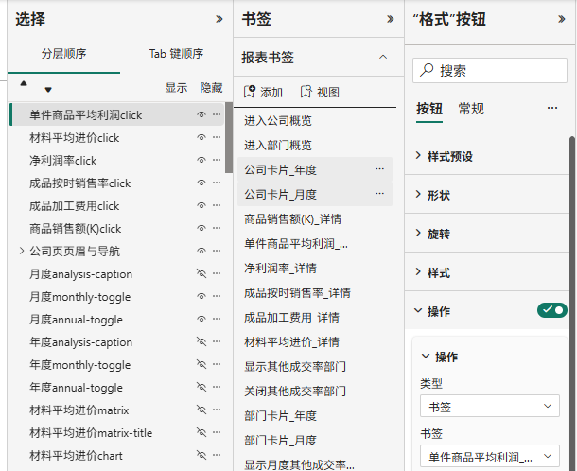
透明按钮把卡片点击连接到对应详情书签
点击上方利润卡片，下方切换到利润的趋势图与矩阵。
待补实际截图：透明按钮的“动作”面板
在“选择”窗格选中“单件商品平均利润click”。
展开“动作”，保留类型与书签名称。
项目文件中的实际设置
动作类型：书签
绑定：单件商品平均利润_详情
按钮文字关闭，填充透明。
该书签显示利润的5个详情组件，隐藏其他25个。
打开全部详情书签与30个受控组件
Notes:
实际配置单件商品平均利润click是actionButton，文字关闭，填充透明，动作类型Bookmark，绑定单件商品平均利润_详情。该详情书签控制30个组件，显示利润的详情标题图例图表明细标题矩阵共5个，其余25个隐藏。当前公司卡片没有逐张组合，组合不决定按钮动作。待补真实动作面板截图。
来源：用户2026-10-12提供的实际截图与当前Report目录配置。

Slide 38
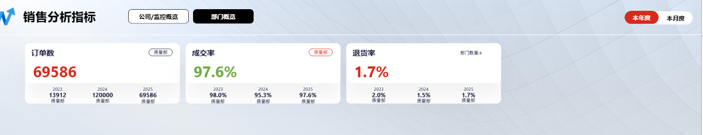
部门卡片分别用指标、年份和部门限定数据
同一张卡片中的大数字、三年历史和部门文字分别取数。
当前值与默认部门
三年历史与部门文字
展开详情与悬停名单
[报表卡片数值]
未选择部门时，成交率的DAX限定
质量部。
[报表历史年度数值]
[报表历史部门名称]
分别筛选2023、2024、2025。部门
文字由度量值返回。
展开：[报表部门详情数值]，另筛
选维修部或工厂。
悬停：[报表提示部门名单]与[报表
提示部门数量]。
共享退货率通过[原始唯一值]读取同一条业务源记录，避免重复相加。
打开默认部门、历史卡片与提示页的实际DAX
Notes:
成交率默认质量部由基础唯一数值实现。历史数值与部门文字拆成独立新卡片，各自设置年份过滤，2023到2025。展开面板的维修部工厂分别设置考核对象，显示报表部门详情数值。工具提示按传入年份和指标展示名单与数量。共享退货率只读取唯一源记录，不累加四个部门的百分比。当前历史短标签依据磁盘公式返回质量部。
依据：2026-10-11读取的磁盘模型fact_指标值.tmdl、visual.json、bookmark.json；教学对应Day3学习笔记。此页讲解配置，不声称本次在Desktop操作。
原页详细内容保留：
部门页面通过指标、年份和部门分别限定数据
默认部门、三年历史、展开面板和悬停名单各有明确字段。
页面位置
放入的度量值
条件与效果
当前成交率
[报表卡片数值]
未选部门时，DAX限定质量部。
三年历史值
[报表历史年度数值]
各卡片分别筛选2023、2024、2025。
历史部门文字
[报表历史部门名称]
与数值分开排版；各自带年份筛选。
维修部／工厂详情
[报表部门详情数值]
分别筛选考核对象；书签展开／关闭。
退货率悬停提示
[报表提示部门名单]、[报表提示部门
数量]
提示页读取指标与年份，列出完整部门。
退货率拆成多个部门后，[原始唯一值]仍只读同一条业务源记录，避免重复相加。
打开默认部门、年度历史和共享记录的实际DAX
本页截图讲解：截图展示年度部门概览的三张卡片。默认质量部由DAX辅助值限定，历史卡片分别筛选2023到2025。历史部门文字是度量值，不是可双击编辑的文本框。维修部与工厂展开使用报表部门详情数值和考核对象筛选，提示页使用报表提示部门名单和报表提示部门数量。共享退货率按原始唯一记录读取，不相加部门百分比。
来源：用户2026-10-12提供的Power BI实际截图；当前磁盘Report的visual.json和bookmark.json。

Slide 39
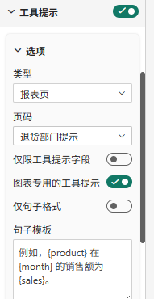
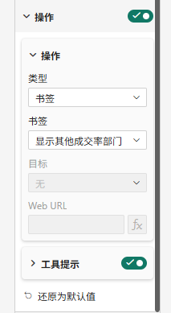
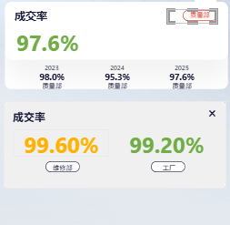
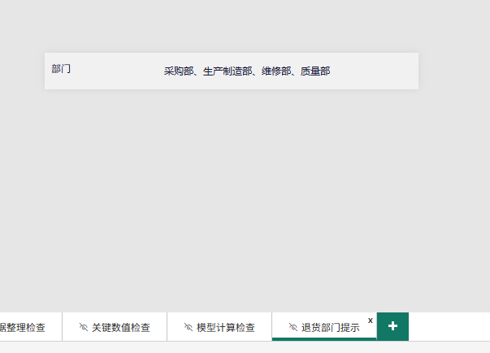
展开详情与悬停名单
展开：[报表部门详情数值]，另筛
选维修部或工厂。
悬停：[报表提示部门名单]与[报表
提示部门数量]。

Slide 40
课堂方法完成报表交互，工具批量执行具体配置
依据已提供的学习笔记，分别说明学过的机制和项目新增的执行方式。
方法依据 | 本项目使用位置 | 实现方式
课堂：字段与筛选 | 卡片、趋势图、矩阵 | 放入度量值，再限定指标与周期。
课堂：书签与选择窗格 | 详情切换、年度／月度、展开关闭 | 按钮执行书签，组件按保存的状态显隐。
课堂：提示与编辑交互 | 共享部门名单、NoFilter | 传递悬停条件；阻止无关图表筛选。
课堂：位置与颜色设置 | 组件坐标、字体、条件颜色 | 按设计设置位置，按DAX返回字段颜色。
项目：专用显示公式 | 格式、正负号、标签、箭头图片 | 额外编写具体dax公式，保留原生组件。
项目：自动执行工具 | Python／Report CLI／Bridge／MCP | 脚本生成配置；CLI校验；Bridge加载与 截图；MCP建模和查询。
打开教学对应、全量字段绑定及27个实际DAX公式
Notes:
教学依据是已提供的Day3笔记，不把项目工具声称为带教方法。字段放置、筛选、书签、选择窗格、提示、编辑交互和位置颜色来自课堂概念。DAX显示包装与图片箭头是项目额外具体实现；MCP与Report CLI等改变执行方式，并没有创造新的PowerBI图表组件。
依据：2026-10-11读取的磁盘模型fact_指标值.tmdl、visual.json、bookmark.json；教学对应Day3学习笔记。此页讲解配置，不声称本次在Desktop操作。

Slide 41
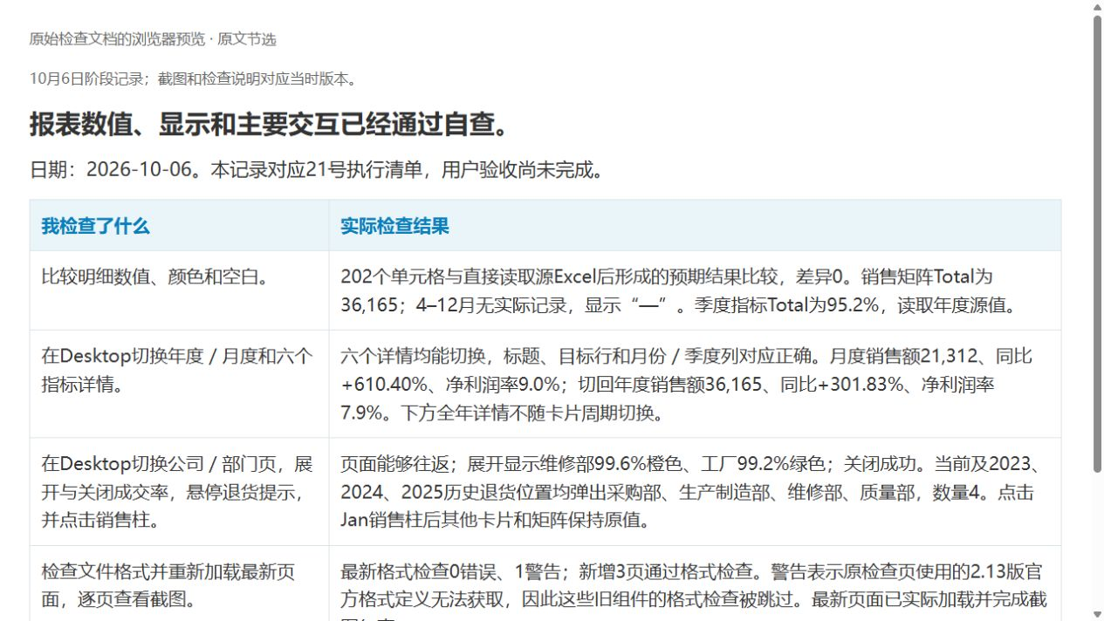
检查阶段：执行阶段技术自查证据链
核对202个明细单元格。
比较数值、颜色及空值显示，差异
为0。
实际切换报表与周期。
核对六个详情、年度／月度、展开
关闭和悬停名单。
人工继续检查前端。
用户进入Desktop核验显示与交互，
反馈问题后再调整。
阶段记录保留具体操作与结果。此前自查结论对应当时版本，后续改动按反馈继续检查。
打开报表自查记录，查看操作、结果与限制
Notes:
【润色文案原文】
• 核心项目成果交付清单： - 业务报表资产：双页正式看板，高质量覆盖 9 大业务指标，完整实现动态详情下钻、部门面板展开与 Tooltip 交互。 - 工程化代码资产：参数化 Power Query 查询链、星形模型架构、62 个分层 DAX 度量值库、PBIP 源码工程及成功导出的 PBIX 文件。 - 完备质检证据资产：清洗全量核对表、564 场景 DAX 测试报告、HTML 交互式核对系统、DeepSeek 4.1 独立交叉审计报告。 • 项目核心价值： - 形成了一套高复用、高可靠、可移植的企业级销售分析解决方案，兼具业务洞察力与工程规范性。
【演讲稿原文】
“总结本次项目，我们交付了一套兼具业务实用性与工程规范性的完整资产包： 第一，是功能完整、交互流畅的两页核心业务看板，完美覆盖公司与部门的 9 大指标； 第二，是一套参数化、高可用的工程代码，不仅成功导出了可独立运行的 PBIX 交付文件，更沉淀了规范的星形模型与 62 个 DAX 度量值资产； 第三，也是最令我自豪的，是一套极其严密、包含第三方独立 AI 审计在内的全流程证据链与说明文档。 这证明我们不仅交付了一张漂亮的报表，更交付了一套经得起严格业务检验与技术审计的高可用数字化方案。”

Slide 42
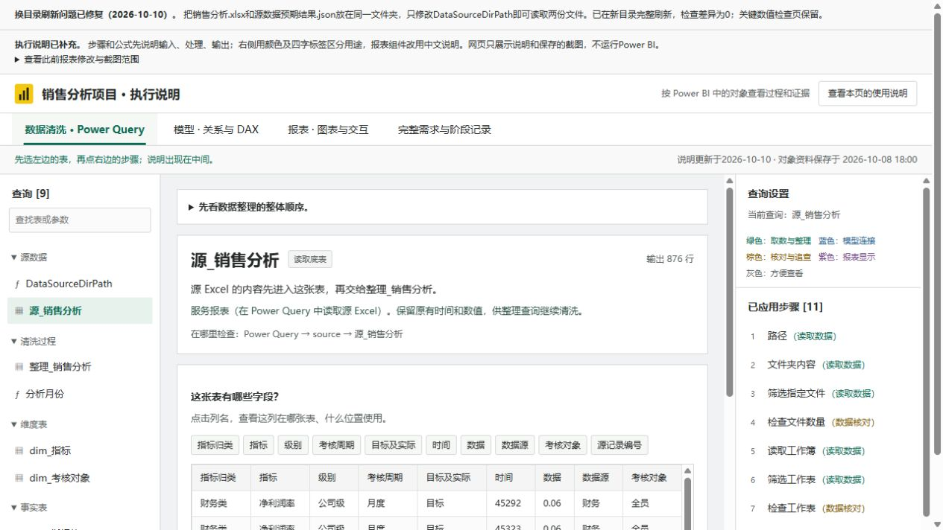
检查阶段：交互式执行说明平台
左侧选择表、公式或组件。
按Power BI中的对象定位执行内
容。
中间说明输入与输出。
展示字段样例、处理过程和公式
注释。
右侧对应步骤与用途。
颜色和四字标签帮助区分取数、
连接、显示及核对。
网页展示保存的说明与证据，不执行Power BI；现场可点入口展开148项检查。
打开交互式执行说明与需求检查网页
Notes:
【润色文案原文】
• 就业意向地域（Base）： - 第一意向城市：深圳、广州（粤港澳大湾区，产业活力强、数据与商业分析岗位密集）。 - 第二意向城市：广西南宁（家乡省会，兼顾长期稳定发展）。 • 目标岗位方向： - 核心意向：数据分析师、商业分析师（BA）、策略运营、产品运营、数据运营、电商运营、AI 应用落地相关岗位。 • 近期行动战略与发展路径： - 阶段规划：第一阶段立足数据技术岗位实习，夯实数据清洗、建模与敏捷分析硬技能；第二阶段争取在深圳斩获一线大厂/知名企业的运营分析类实习，力争转正机会，并全力冲刺秋招。 - 求职重心原则：秋招正式 Offer ＞ 实习机会（抢抓秋招黄金期，以实习经历赋能秋招竞争）。
【演讲稿原文】
“最后，向各位老师汇报我的个人职业规划。 在工作地点上，我的第一意向是深圳和广州，这里数字经济发达、分析类岗位机会丰富；第二意向是我的家乡广西南宁； 在岗位目标上，结合我的专业背景与实战积累，我重点瞄准数据分析、商业分析，以及策略、产品、电商等数据驱动型运营岗位，同时也非常关注 AI 工具在业务场景落地的复合型机会； 在行动路径上，我制定了清晰的‘技术筑基、运营跃迁’策略：首先通过技术实习打牢 SQL、BI 与模型底层功底；随后在深圳争取高价值的运营分析实习并全力争取转正机会。在整体节奏上，我坚定确立‘秋招正式 Offer 高于短期实习’的原则，将实习经历全力转化为秋招竞争力，争取早日成为一名既懂硬核技术、又精通业务策略的数据与商业分析人才。”

Slide 43
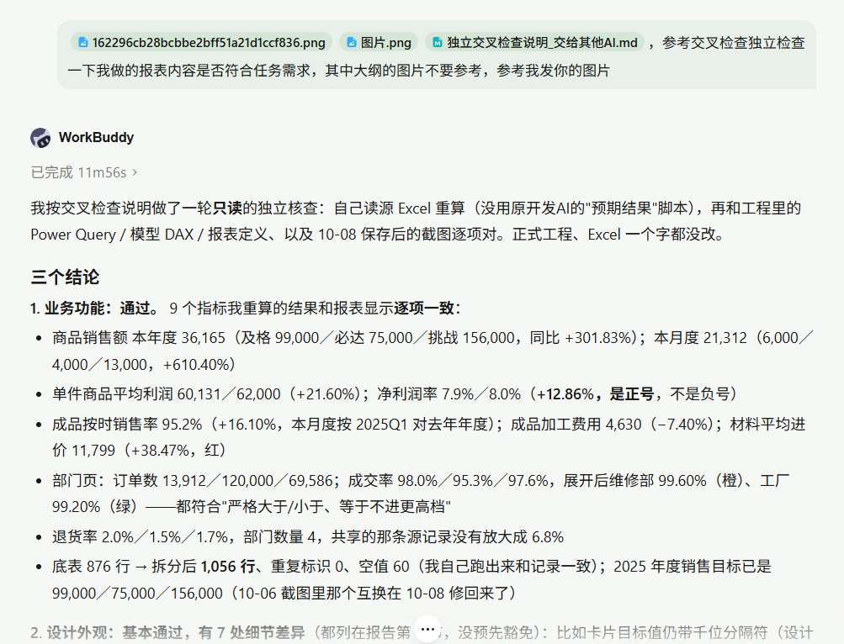
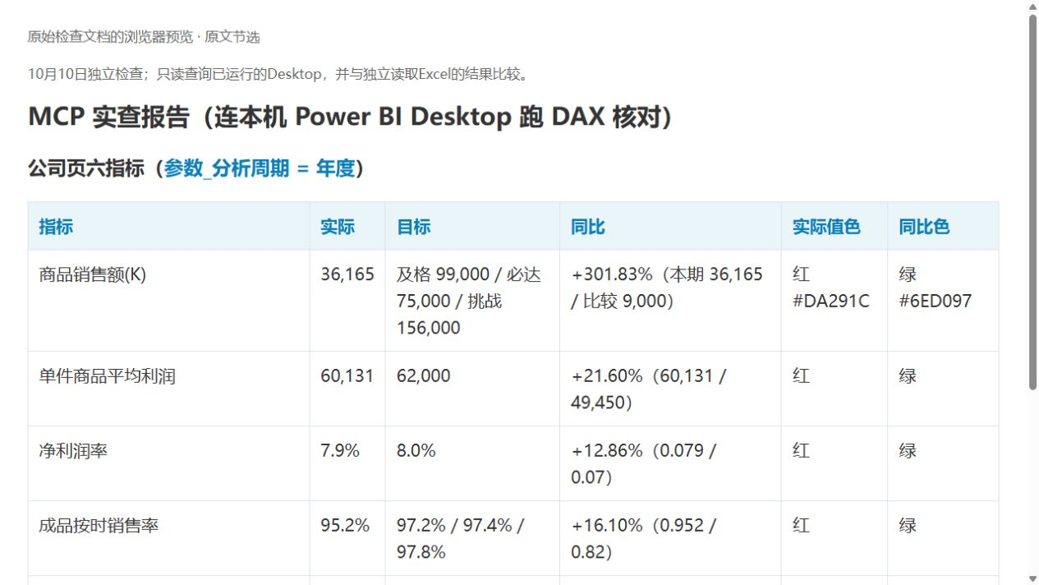
检查阶段：DeepSeek 4.1 背靠背交叉验证
补充与 DeepSeek 4.1 的对话截图
截取要求“根据考核需求
独立判断”的提问，以及
独立复算、只读MCP检查的
回复。
独立检查直接读取源 Excel，并通过只读 MCP 查询 Desktop；开发方的预期结果未作为答案。
打开独立 MCP 实查原文及年度、月度的核对结果
Notes:
【润色文案原文】
• 销售分析项目实战汇报 • 汇报人：莫凡佳 | 天津科技大学 • 感谢各位老师与评委的倾听！ • 敬请批评指正 · 欢迎交流与提问（Q & A）
【演讲稿原文】
“以上就是我本次销售分析 Power BI 实战项目的全部汇报内容。非常感谢各位老师和评审评委的耐心聆听！整个项目倾注了我对数据技术的极大热情，也让我深刻体会到了业务严谨性与人机协同的魅力。 由于个人水平有限，项目中难免有不足之处，恳请各位老师多提宝贵意见，非常期待与大家进行接下来的交流与答疑，谢谢大家！”

Slide 44
交叉检查产物：结果、范围和问题均可回查
检查产物 | 实际文件 | 文件支持什么判断
独立源 Excel 复算 | 独立核对_源Excel.py / .json | 从源数据重算9个指标和历史结果。
运行中模型查询 | MCP查询结果.json（及2—5） | 核实实际、目标、同比，以及9张表、3条关系、 62个度量值。
MCP实查报告 | MCP实查报告_ds4.1.md | 整理查询与复算的对比结果、色值和业务解释。
交叉检查与样式报告 | 交叉检查报告、样式对照检查 | 记录问题和检查边界；前端最终显示由人工核 验。
检查边界需要明确。
数值查询能证明模型返回什么；点击、悬停和最终排版还需要在Desktop实际操作。
打开独立检查原文，按检查日期阅读结论

Slide 45
检查阶段：实战问题排障与规则修正
实战问题 | 问题与修正方式
排障 1：目标档位反常现象求 真 | - 问题：2025 年度销售及格目标 99,000 高于必达目标 75,000。 - 处理：主动向带教求证业务逻辑，确认源数据有效，坚决保留源值，回滚 早期错误交换。
排障 2：视觉素材与前端样式 精细化微调 | - 处理：修正页眉 Logo 矢量图形，将同比文字微调为深色、变动数字与箭 头调整为高亮亮绿；对齐部门卡片文字垂直间距。
排障 3：看板组件表达形式纠 偏 | - 处理：净利润率仪表盘上限修正为 10.0%；单件商品平均利润去除不切实 际的三档目标，规范还原为条形进度与单目标虚线。
排障 4：DataSourceDirPath 换目录绝对路径断裂 | - 问题：质检 JSON 早期使用本机绝对路径，导致换目录刷新失败。 - 处理：改造 M 查询，使其与 Excel 共用 DataSourceDirPath 参数， 在多目录下两次无损刷新成功，差异为 0。

Slide 46
难点反思：主要卡点与应对策略
核心挑战与卡点剖析：
挑战 | 问题与应对策略
1. 业务规则核对之难： | - 需求大纲、设计图示例与源 Excel 存在局部差异（如示例图数值纯属 虚构、历史年份定义冲突）。 - 策略：确立‘源 Excel 为数值之本、设计图为外观之标’，关键疑点 向带教求证，不主观臆测。
2. 理解 AI 复杂实现与破解 黑盒代码之难： | - AI 生成的 M 查询和长篇 DAX 往往省略中间字段来源，仅抛出晦涩函 数，人类极难审核其正确性。 - 策略：倒逼 AI 落地‘结构化白盒说明’，要求必须明确表名、依赖字 段、执行前后对比，并辅以真实业务案例。
沉淀的改进成果：
- 诞生了《项目执行与需求检查.html》平台、四字用途标签体系及可视化思维导
图，大幅降低了人机协同沟通壁垒。当然后续还能给别的模型进行文案的润色

Slide 47
培训心得：技术进阶与认知升华
业务与技术能力的全
面跃升：
接触了真实的业务
建立了对power bi 报表开发的全流程框架三大阶段：数据处理、数据建模、报表制作
人机协同模式的认知
升级：
了解各阶段中相应的知识点和贯穿整个开发的power bi 的基础用法
学会根据业务需求调配相应的工具，并与ai强强联手解决报表的制作
后续学习与进阶规划：
持续精进 SQL、Power Query M 语言底层机制与复杂 DAX 性能调优，
逐步具备完全独立理解ai执行的能力

Slide 48
项目总结：交付资产与工程价值
核心项目成果交付清单：
交付资产 | 具体成果
- 业务报表资产： | 双页正式看板，高质量覆盖 9 大业务指标，完整实现动态详情下钻、部 门面板展开与 Tooltip 交互。
- 工程化代码资产： | 参数化 Power Query 查询链、星形模型架构、62 个分层 DAX 度量值 库、PBIP 源码工程及成功导出的 PBIX 文件。
- 完备质检证据资产： | 清洗全量核对表、564 场景 DAX 测试报告、HTML 交互式核对系统、 DeepSeek 4.1 独立交叉审计报告。
项目核心价值：
- 形成了一套高复用、高可靠、可移植的企业级销售分析解决方案，兼具业务洞察力与工程规范性。

Slide 49
职业规划：求职目标与发展路径
职业规划部分 | 求职目标与行动
就业意向地域（Base）： | 第一志愿：深圳、广州 第二志愿：老家广西南宁
目标岗位方向： | 核心意向：数据分析师、商业分析师（BA）、策略运营、产品运营、数 据运营、电商运营、AI 应用落地相关岗位。
近期行动战略与发展路径： | 规划： 第一段实习先从技术岗打好基础，顺利的话在深圳再刷一段运营相关实习，并且争取转正机会，同时不放过秋招offer。 重心： 秋招offer＞实习（春招）

Slide 50
销售分析项目实战汇报
汇报人：莫凡佳 | 天津科技大学
感谢各位老师与评委的倾听！
敬请批评指正 · 欢迎交流与提问（Q & A）

